Slide 1


7-22 EKİM 2023
KOD HAFTASI 2023 TANITIM WEBİNARI
Merve Şaban
Kod Haftası Türkiye Elçisi
yıl

Slide 2
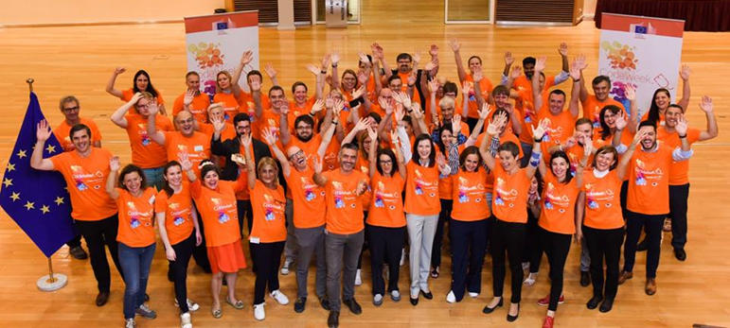

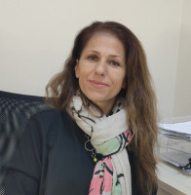
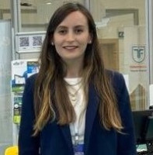
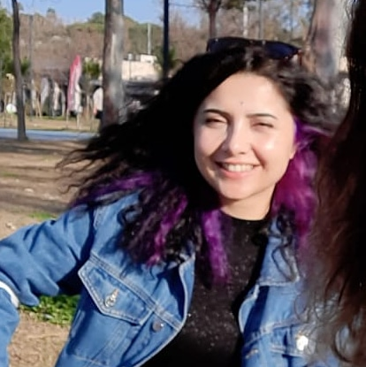
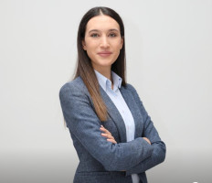
Ekibimizle Tanışın ☺
7-22 EKİM 2023
Dr. Zehra SAYIN Elife YEŞİLYURT Buket GÜLNAR Eda Naz KORKMAZ Merve ŞABAN (Daire Başkanı) (Koordinatör)

Slide 3

Nelere Değineceğiz?
Kod Haftası Nedir?
Kod Haftası ile Ne Amaçlıyoruz?
Kod Haftası’na Kimler Katılabilir?
Kod Haftası’nda;
  Etkinlik Ekleme
  Etkinlik Raporlama
  Sertifika Alma
Kod Haftası 2022 Katılım Raporu
Örnek Etkinlikler
Daha Eğlenceli Olabilir mi?
7-22 EKİM 2023

Slide 4

AB Kod Haftası Nedir?
Kod Haftası, erken yaşlardan itibaren çocukların kodlama becerisini desteklemek için başlatılmıştır.
Gönüllüler tarafından düzenlenen bir taban hareketidir.
Avrupa Komisyonu tarafından desteklenir.
Türkiye dâhil 70’in üzerinde ülkede aktif olarak devam etmektedir.
2012 yılında başlayan Kod Haftası’na Bakanlığımız 2018 yılından itibaren aktif katılım göstermektedir.
7-22 EKİM 2023

Slide 5

Kod Haftası ile Ne Amaçlıyoruz?
Bilgi işlemsel düşünmeyi, kodlamayı ve teknolojiye yönelik aktiviteleri teşvik etmek
Fikirleri kodlama yoluyla hayata geçirmek ve programlamayı daha bilinir hâle getirmek
Motivasyon sahibi kişileri bir araya getirerek dijital dünyayı keşfetmelerini ve öğrenmelerini sağlamak
7-22 EKİM 2023

Slide 6

Kod Haftası’na Kimler Katılabilir?
Kod Haftası herkes için herkes tarafındandır.
7-22 EKİM 2023

Slide 7

Kod Haftası’na Kimler Katılabilir?
Kodlama etkinliği düzenleyen herkes events.codeweek.eu adresindeki haritaya etkinliğini ekleyerek Kod Haftası’na katılabilir.
7-22 EKİM 2023

Slide 8

Kod Haftası’na Nasıl Dâhil Olabilirim?
Kendi kodlama etkinliğinizi organize edin.
Kod Haftası haritasını gözden geçirin ve bir kodlama etkinliğine katılın.
Facebook ve Twitter'dan etkinliği duyurun.
CodeWeek4All - Mükemmellik Sertifikası almak için meydan okuyun.
7-22 EKİM 2023

Slide 9
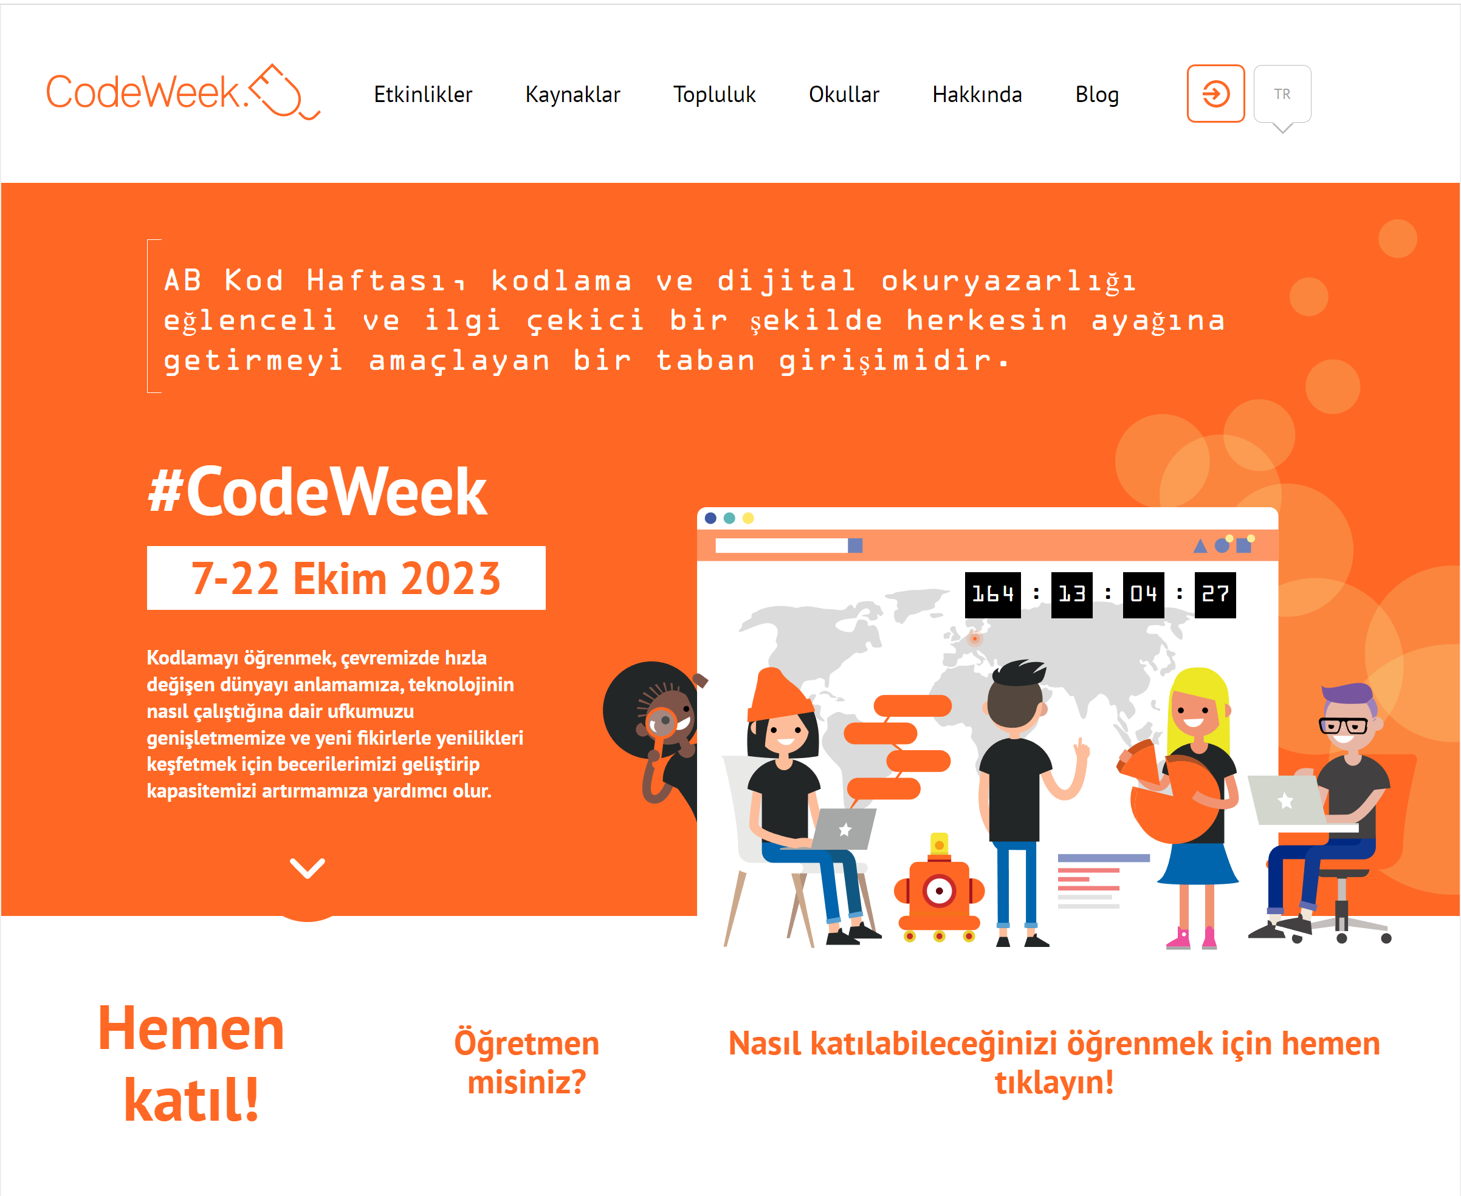
Kod Haftası’na Nasıl Katılırım?
(Etkinlik Ekleme)
ADIM 1: codeweek.eu adresini ziyaret edin.
7-22 EKİM 2023

Slide 10
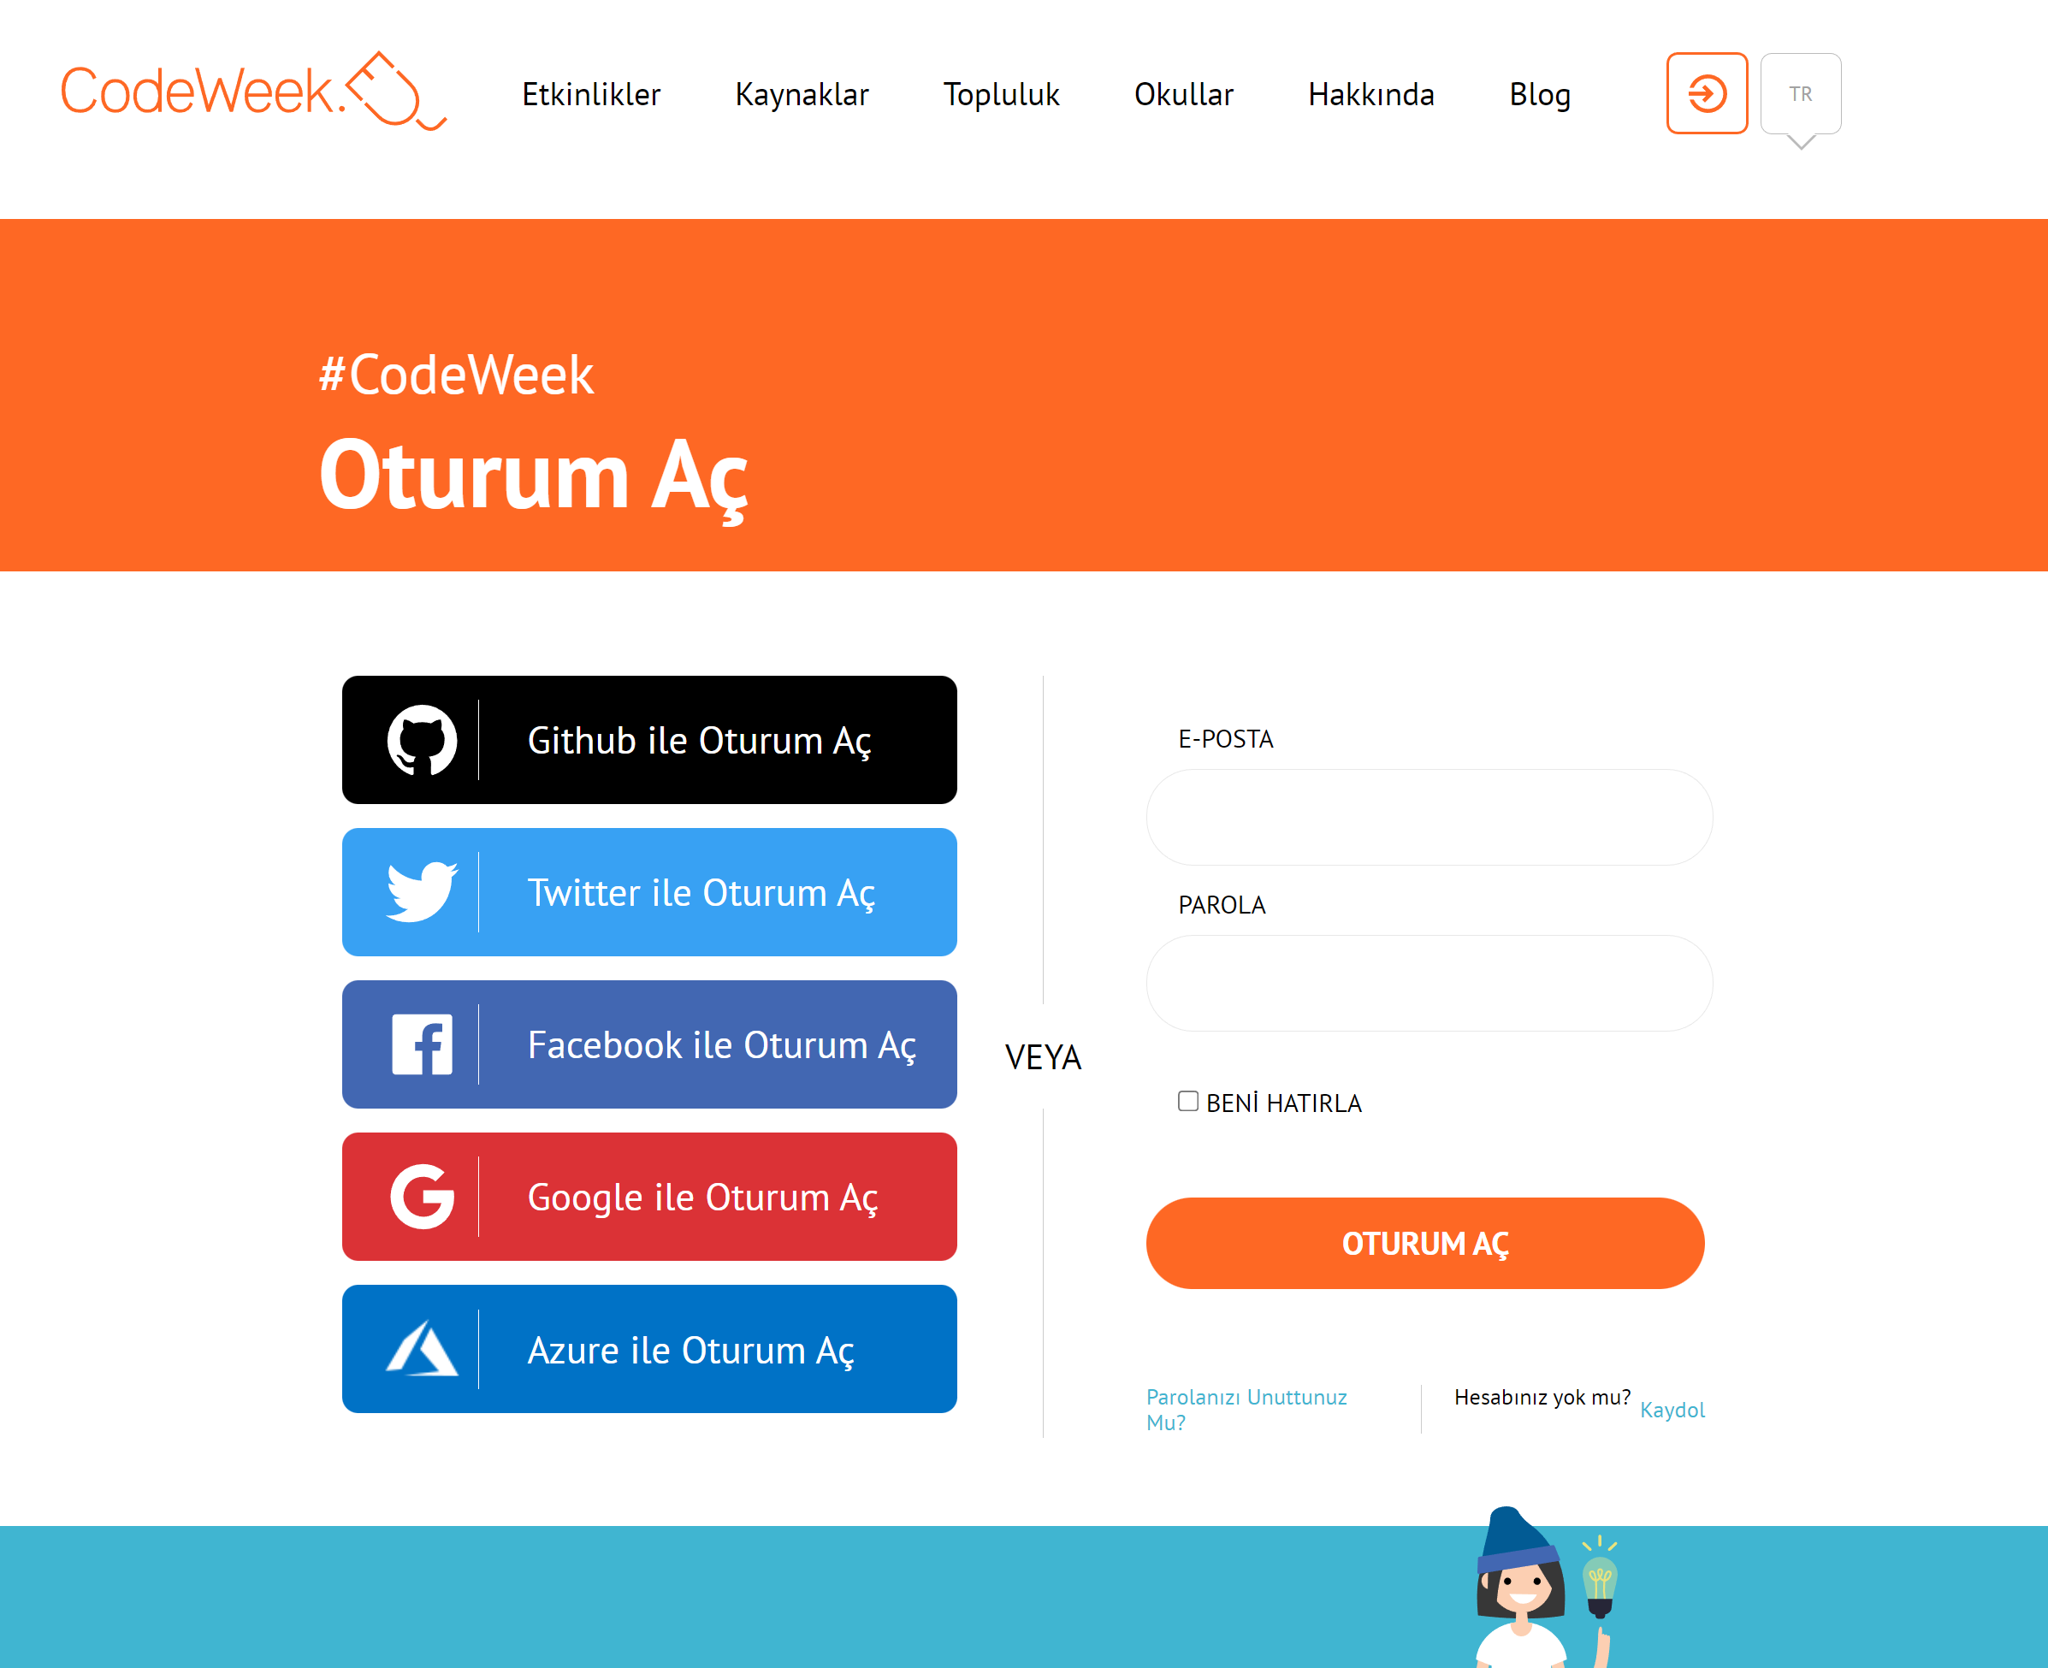
Kod Haftası’na Nasıl Katılırım?
(Etkinlik Ekleme)
ADIM 2: Sağ üst köşedeki imgeye tıklayın, eğer hesabınız yoksa sayfanın en altında bulunan “Hesabınız yok mu? Kaydol” bağlantısını tıklayarak yeni bir hesap oluşturun.
7-22 EKİM 2023

Slide 11
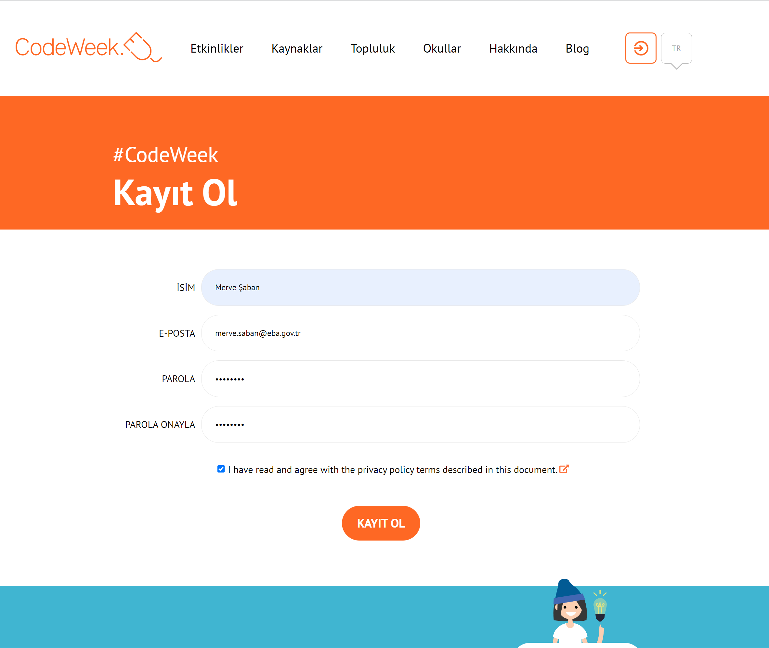
Kod Haftası’na Nasıl Katılırım?
(Etkinlik Ekleme)
ADIM 3: Yeni kayıt oluşturmayı tercih ettiyseniz kayıt formunu (isim, e-posta ve parola) doldurun ve «Kayıt Ol» butonuna tıklayın.
7-22 EKİM 2023

Slide 12
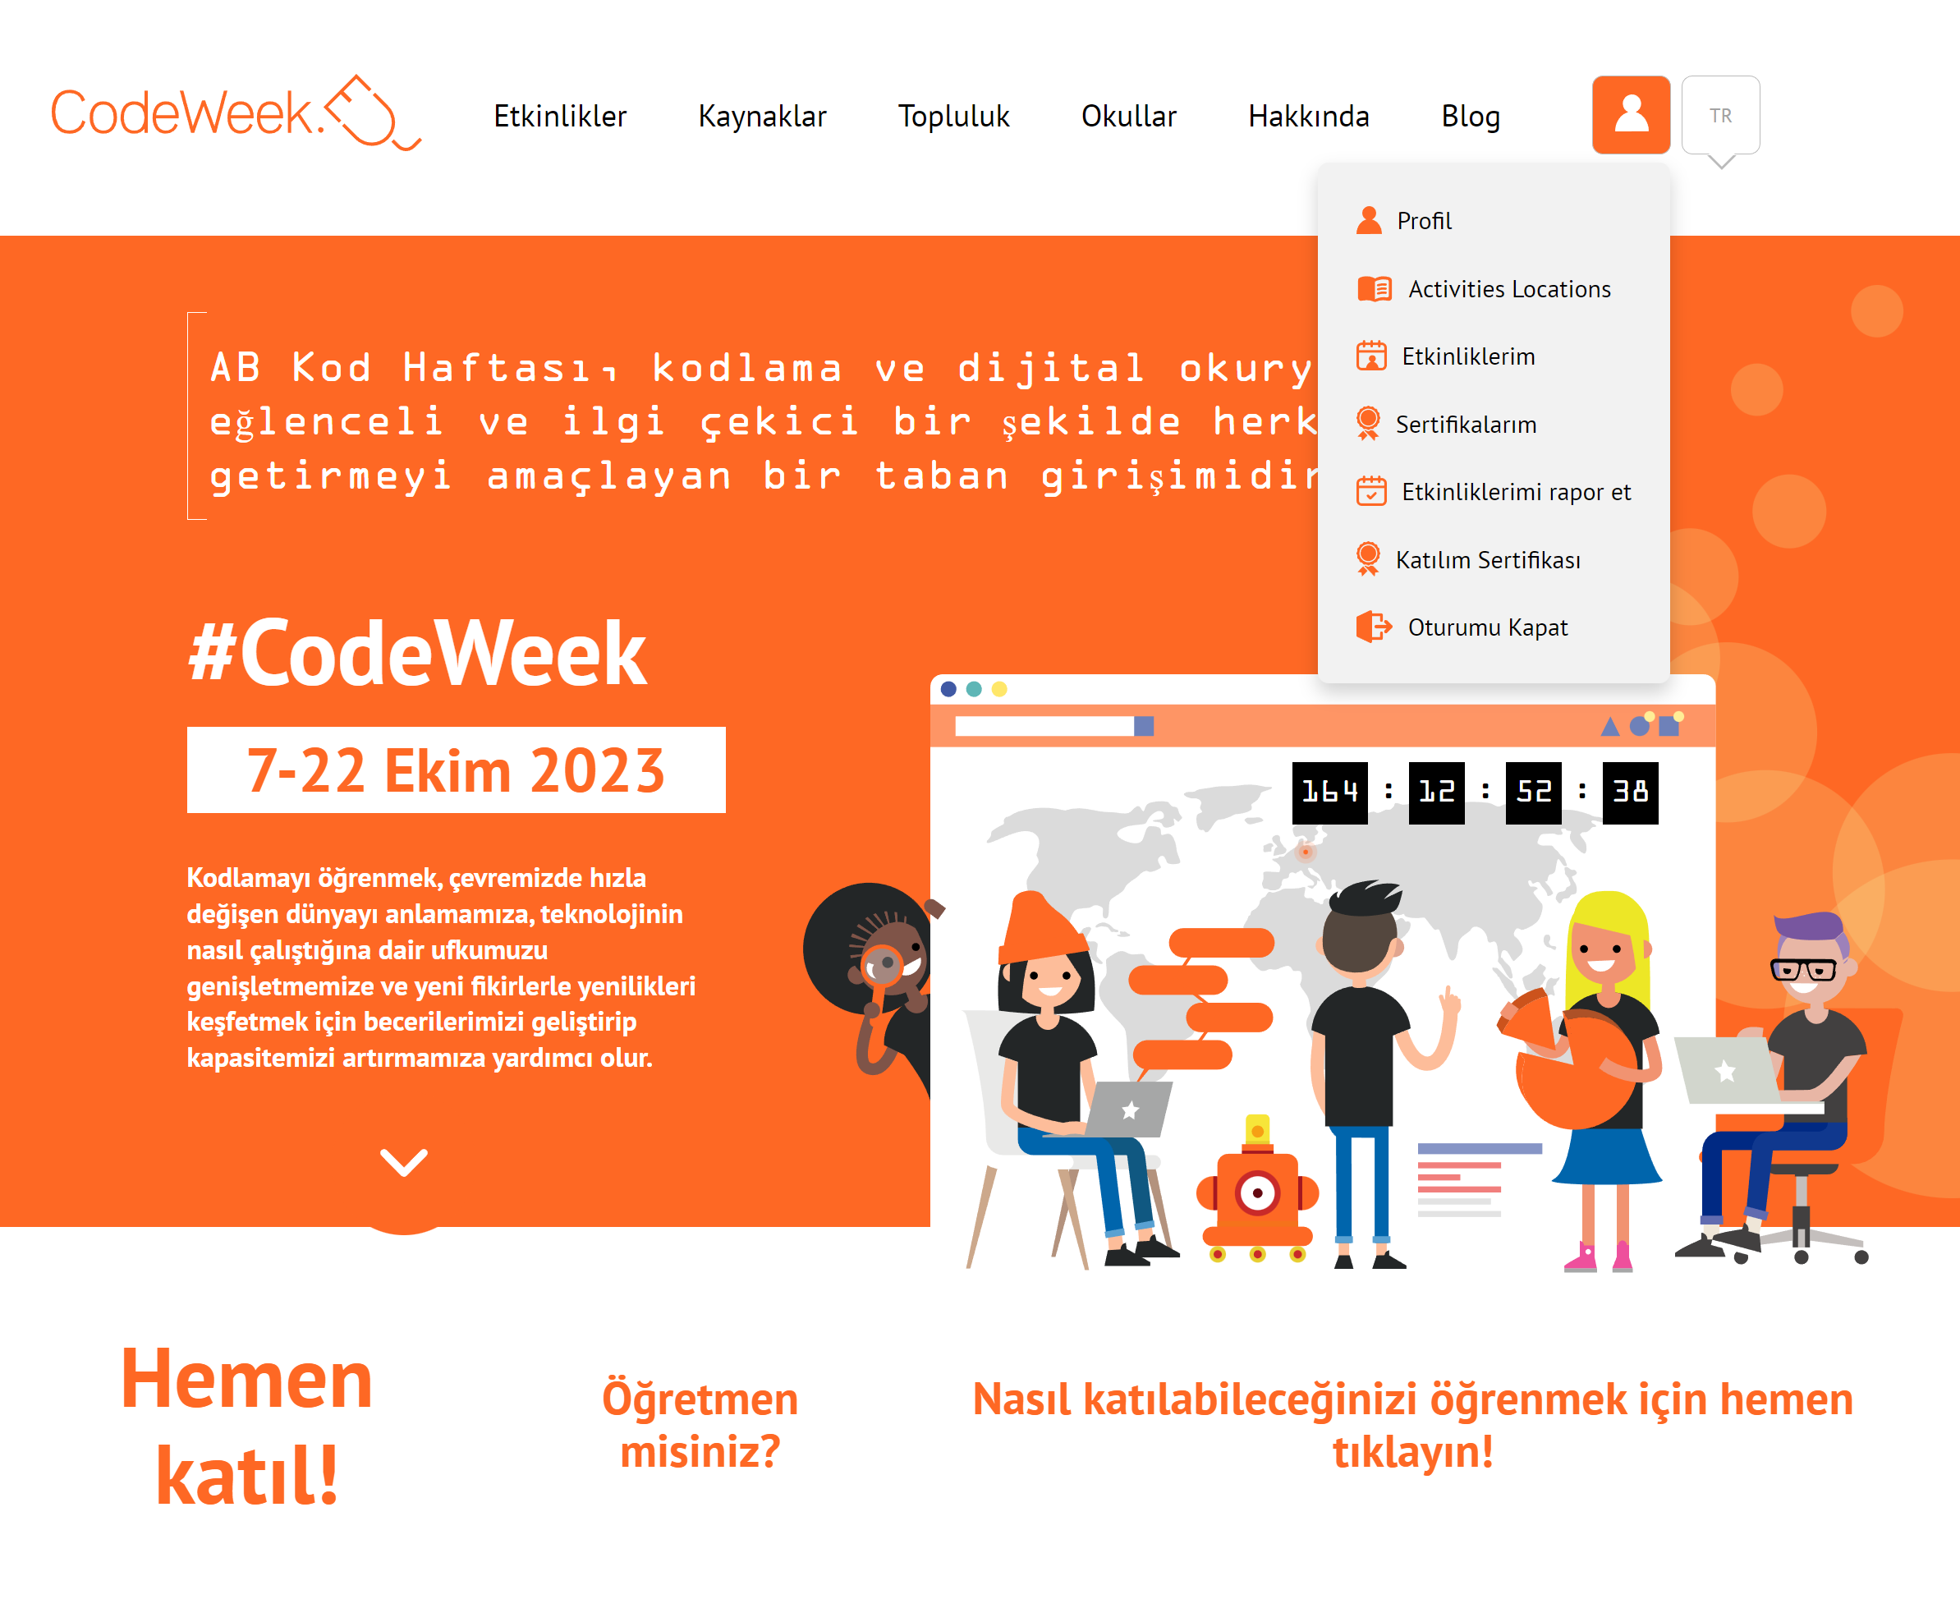
Kod Haftası’na Nasıl Katılırım?
(Etkinlik Ekleme)
ADIM 4: Kayıt olduktan sonra siteye otomatik olarak giriş yapmış olursunuz. Sayfanın sağ üst köşesinden kişisel hesabınıza erişebilirsiniz.
7-22 EKİM 2023

Slide 13
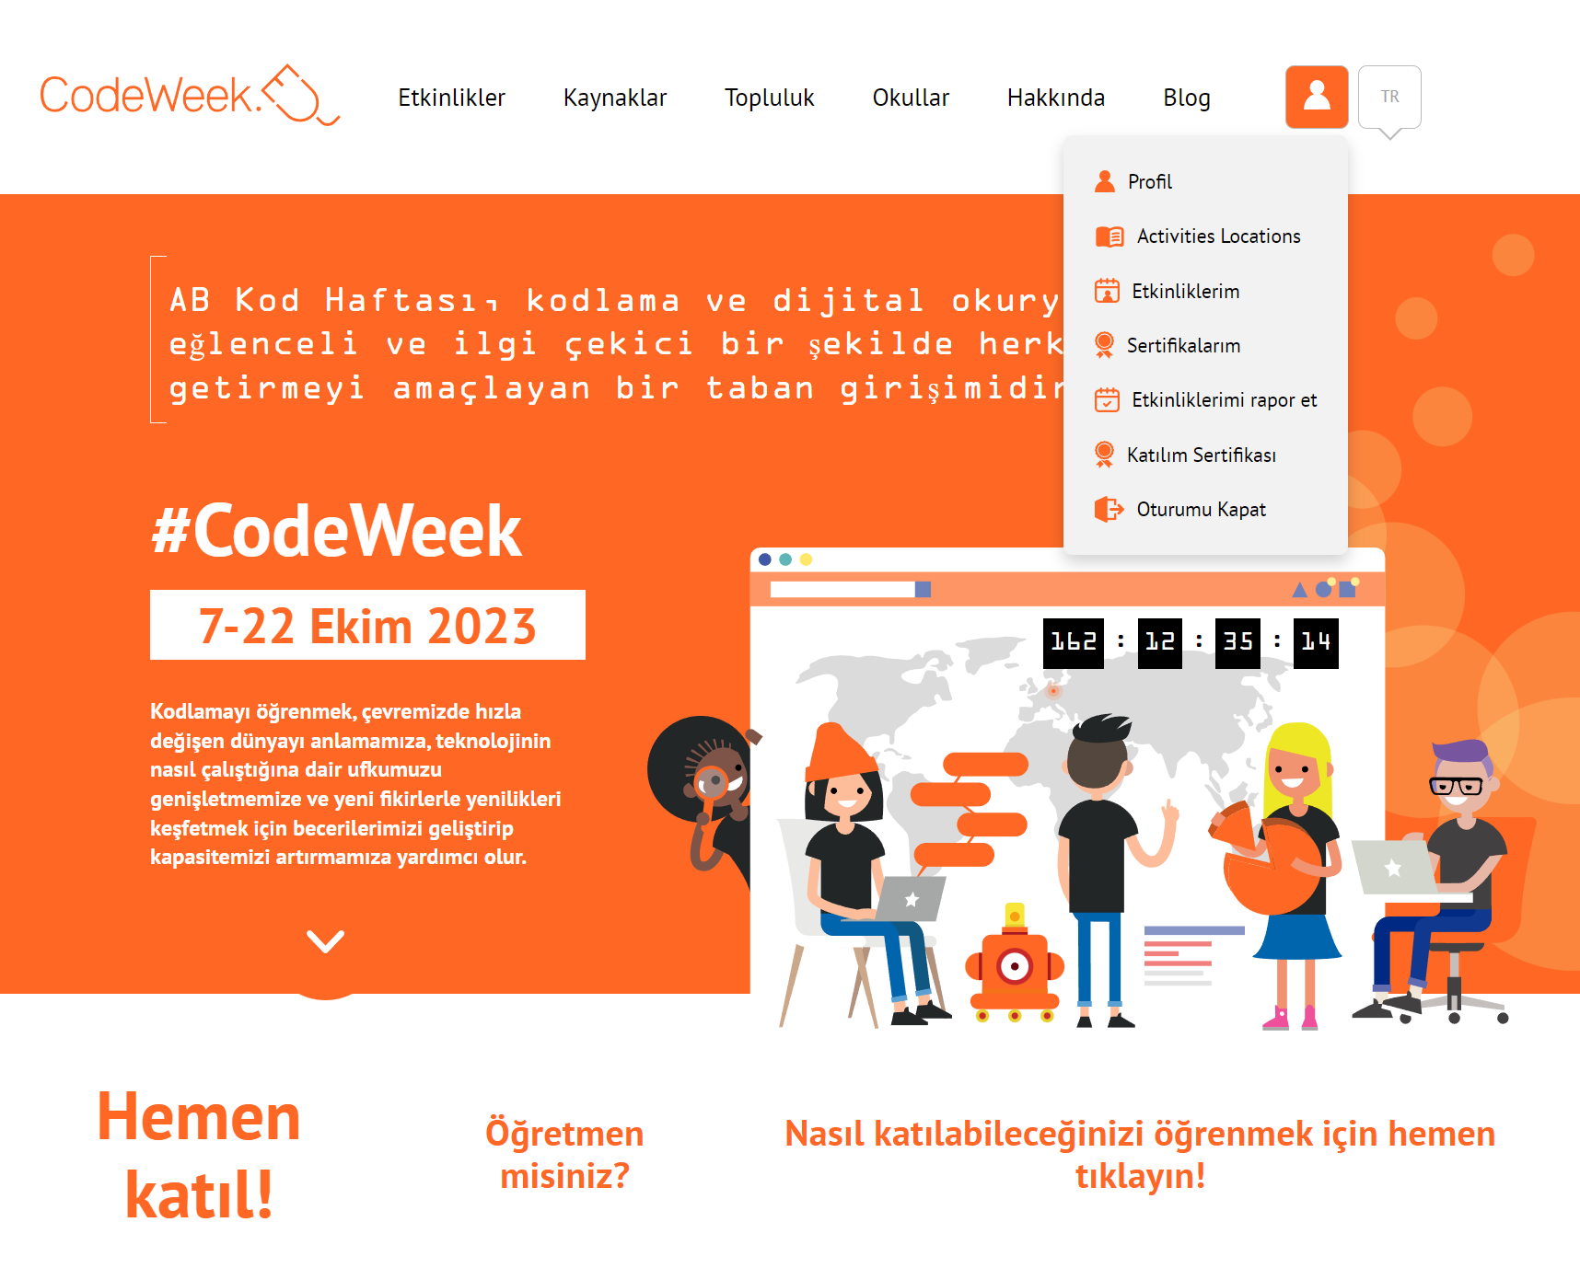
Kod Haftası’na Nasıl Katılırım?
(Etkinlik Ekleme)
ADIM 5: “Etkinliklerim” alanından yeni bir etkinlik ekleyebilir veya daha önceki etkinliklerinize ulaşabilirsiniz.
7-22 EKİM 2023

Slide 14
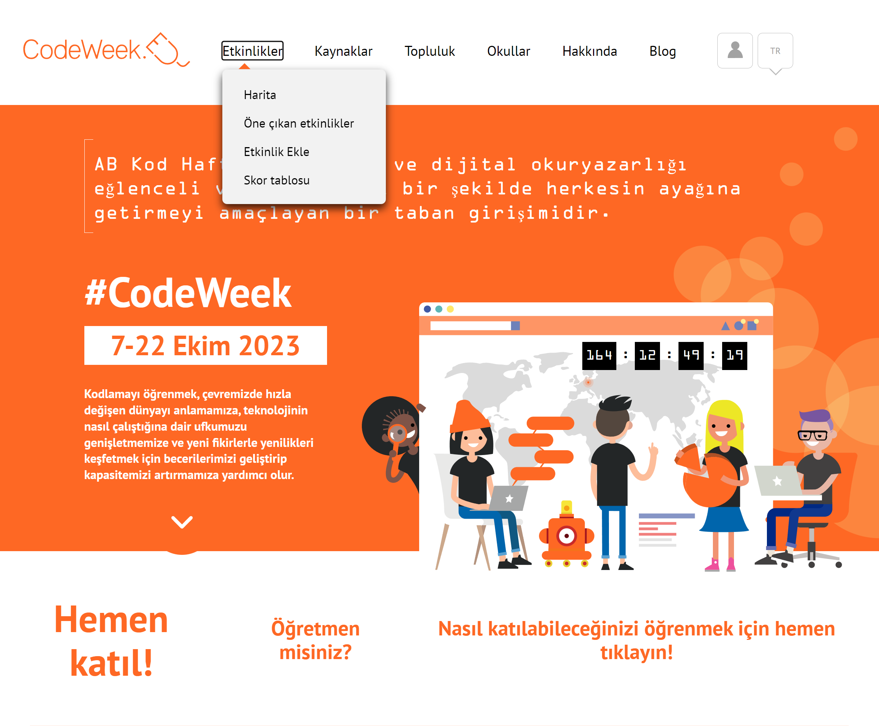
Kod Haftası’na Nasıl Katılırım?
(Etkinlik Ekleme)
ADIM 6: Sayfanın sol üst köşesindeki «Etkinlikler» alanından da yeni bir etkinlik ekleyebilirsiniz.
7-22 EKİM 2023

Slide 15
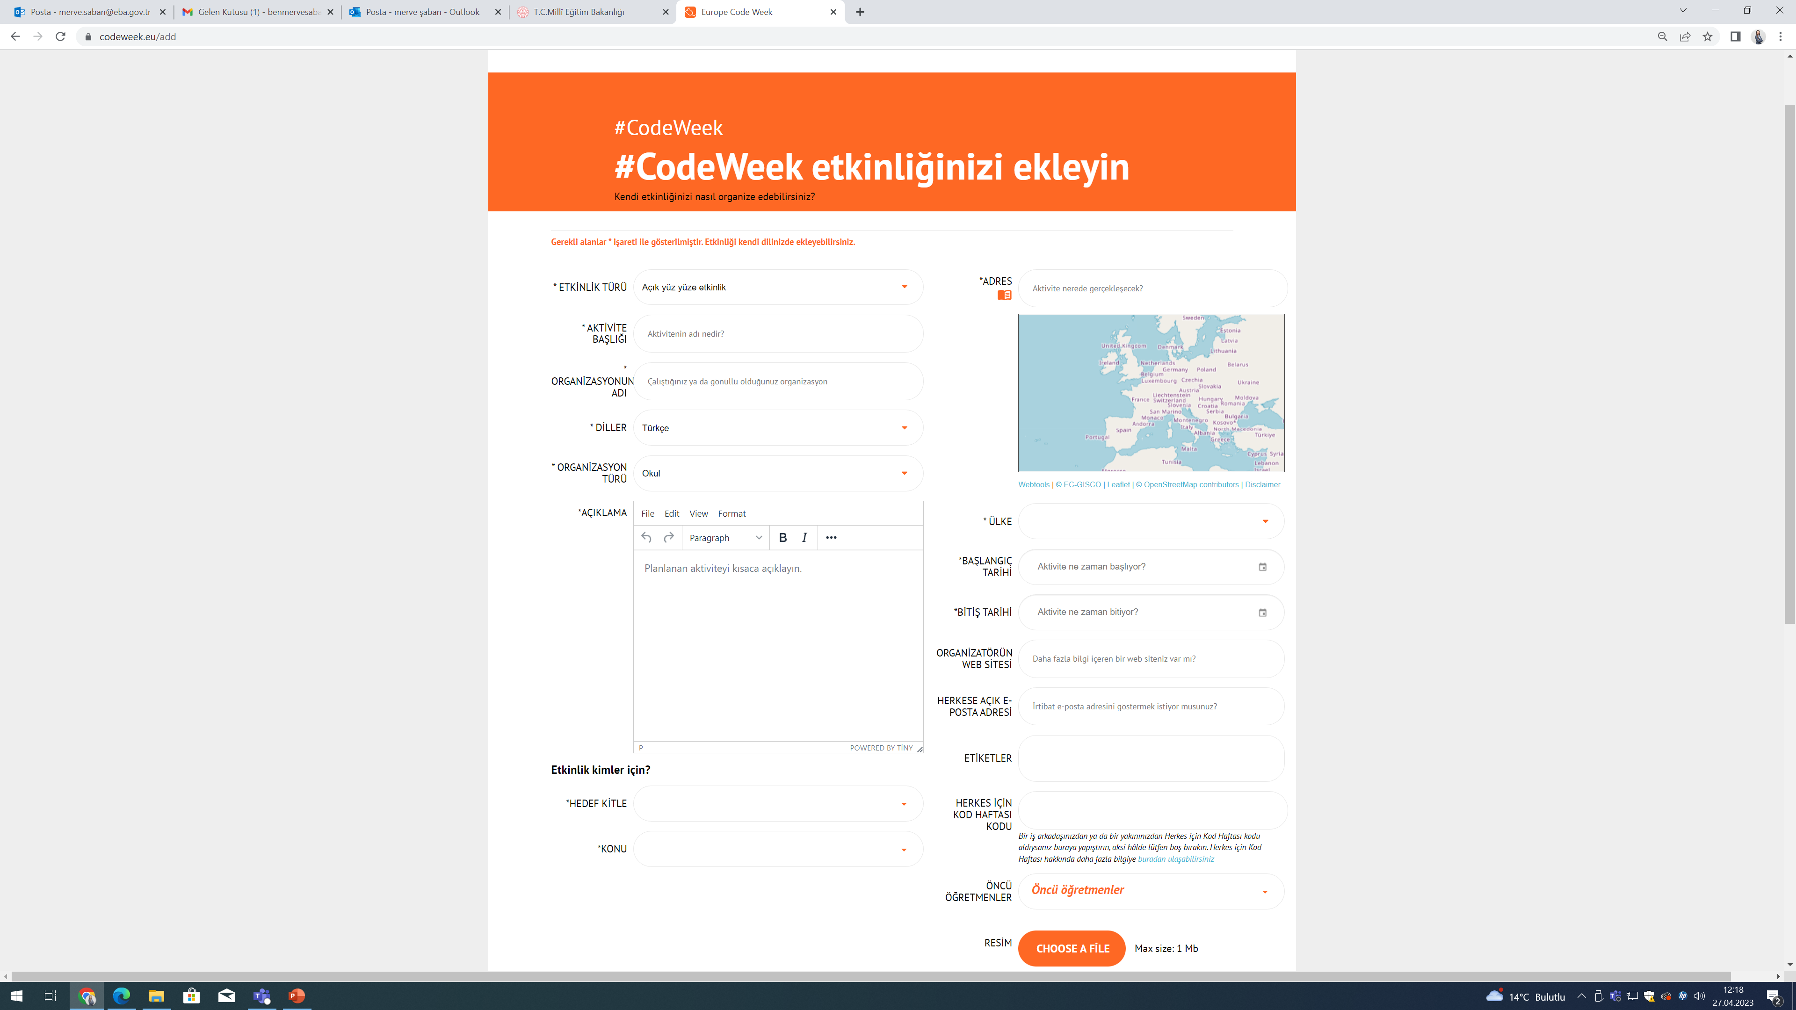
Kod Haftası’na Nasıl Katılırım?
(Etkinlik Ekleme)
ADIM 7: #Codeweek etkinliğinizi ekleyin sayfasındaki alanları düzenlemek
istediğiniz etkinliğe göre doldurun.
7-22 EKİM 2023

Slide 16
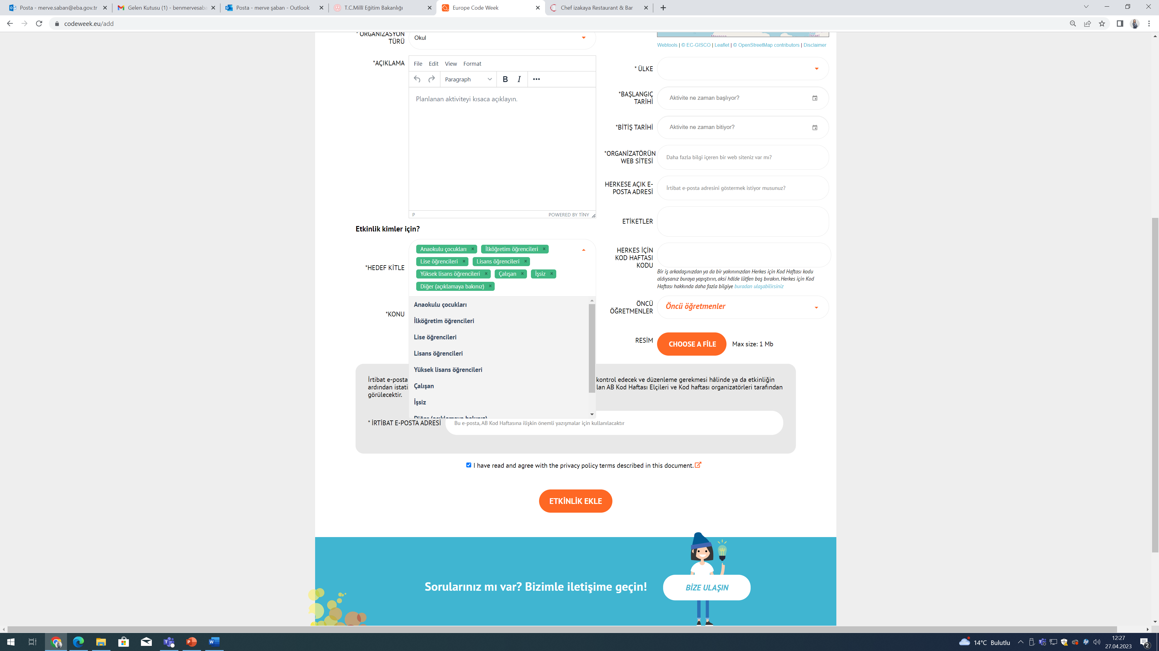
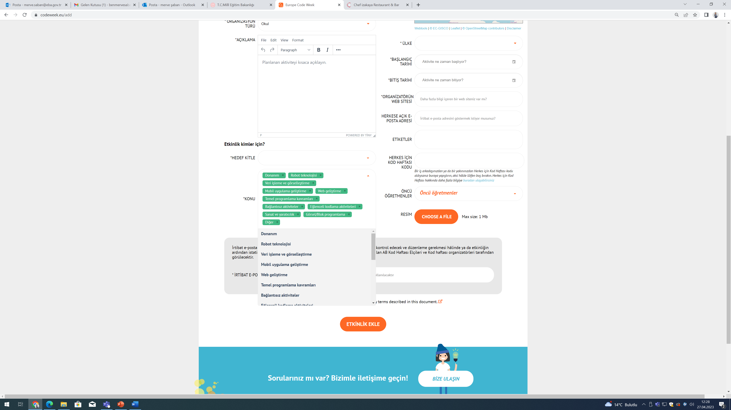
Kod Haftası’na Nasıl Katılırım?
(Etkinlik Ekleme)
ADIM 7 (Devamı): Etkinlik formunu doldururken «hedef kitle» ve «konu» başlıklarında çoklu tercihlerde bulunabileceğinizi unutmayın.
7-22 EKİM 2023

Slide 17
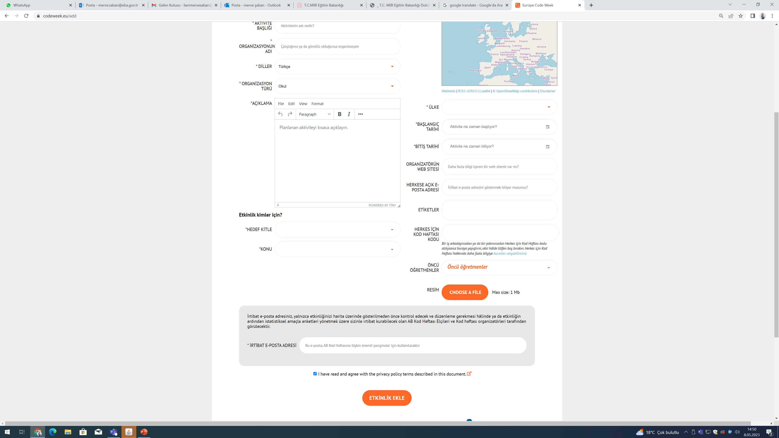
Kod Haftası’na Nasıl Katılırım?
(Etkinlik Ekleme)
ADIM 8: Formu doldururken kendi etkinliğinizi ekleyebilir ya da var olan bir etkinliğe dâhil olabilirsiniz. Tüm alanları doldurduktan sonra «Etkinlik Ekle» butonuna tıklayabilirsiniz.
7-22 EKİM 2023

Slide 18
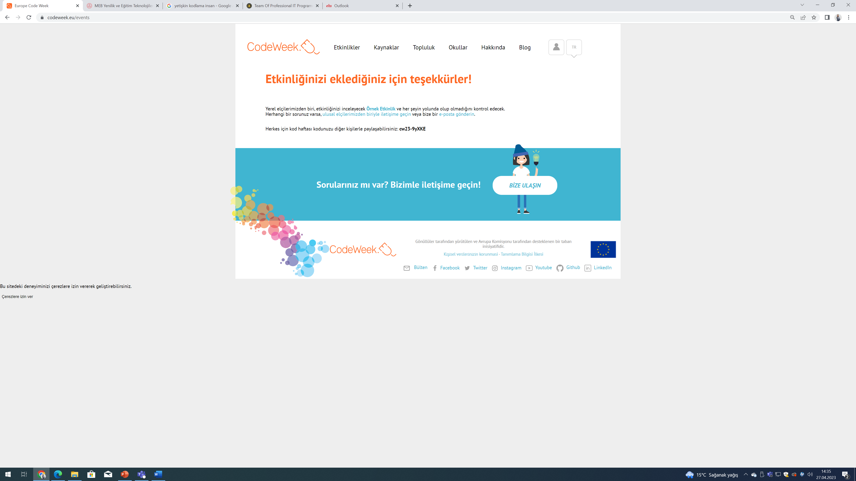
Kod Haftası’na Nasıl Katılırım?
(Etkinlik Ekleme)
ADIM 9: Etkinliğinizi ekledikten sonra çıkan ekranda sizinle etkinlik kodunuz paylaşılacaktır.
7-22 EKİM 2023

Slide 19
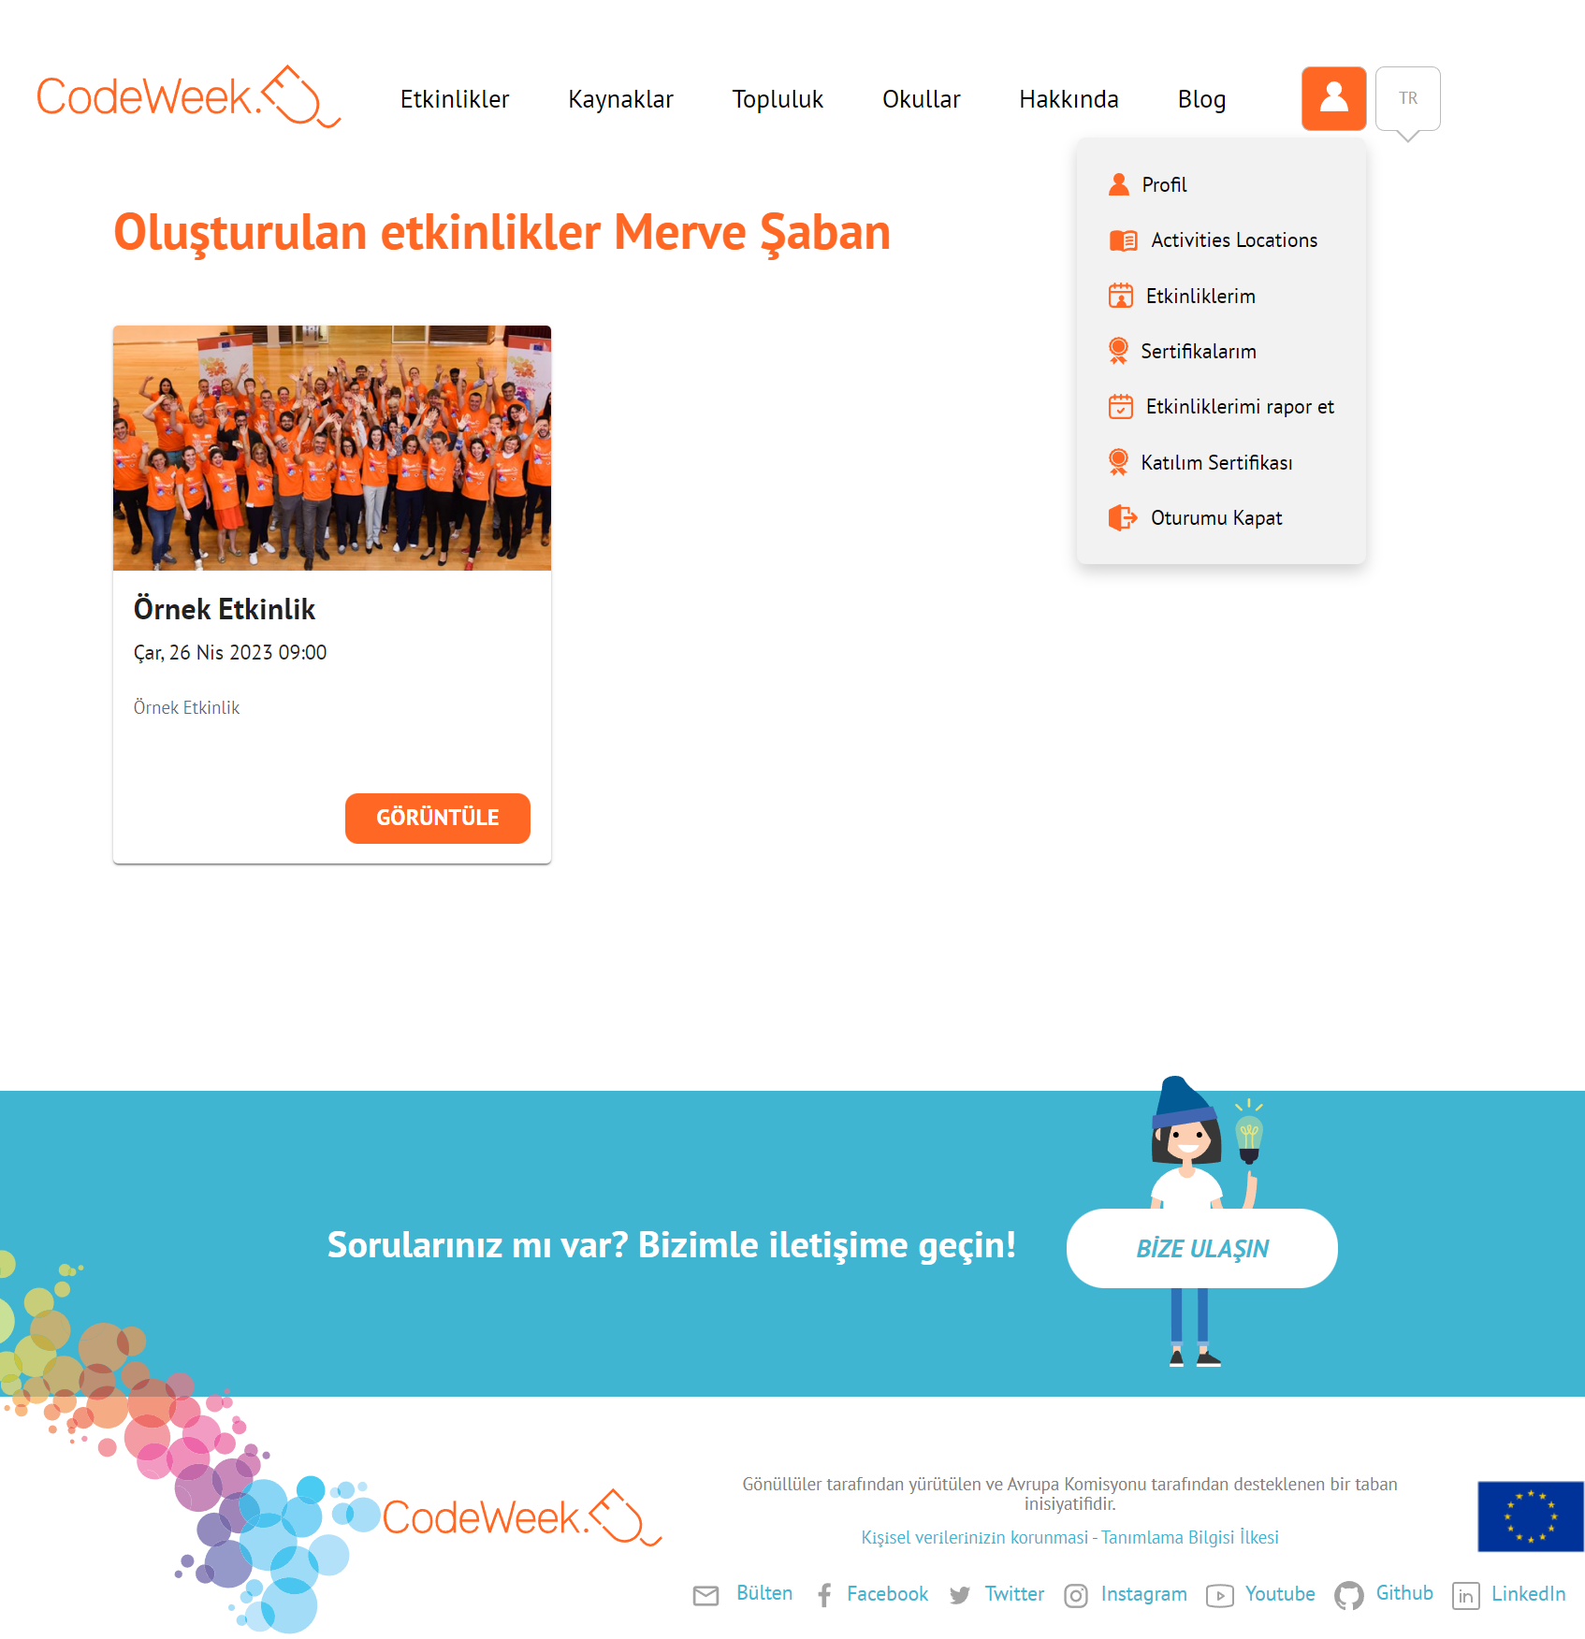
Kod Haftası’na Nasıl Katılırım?
(Etkinlik Ekleme)
ADIM 10: Ekranın sağ üst köşendeki ikona tıkladığınızda «Etkinliklerim» başlığında etkinliğinizi görüntüleyebilirsiniz.
7-22 EKİM 2023

Slide 20
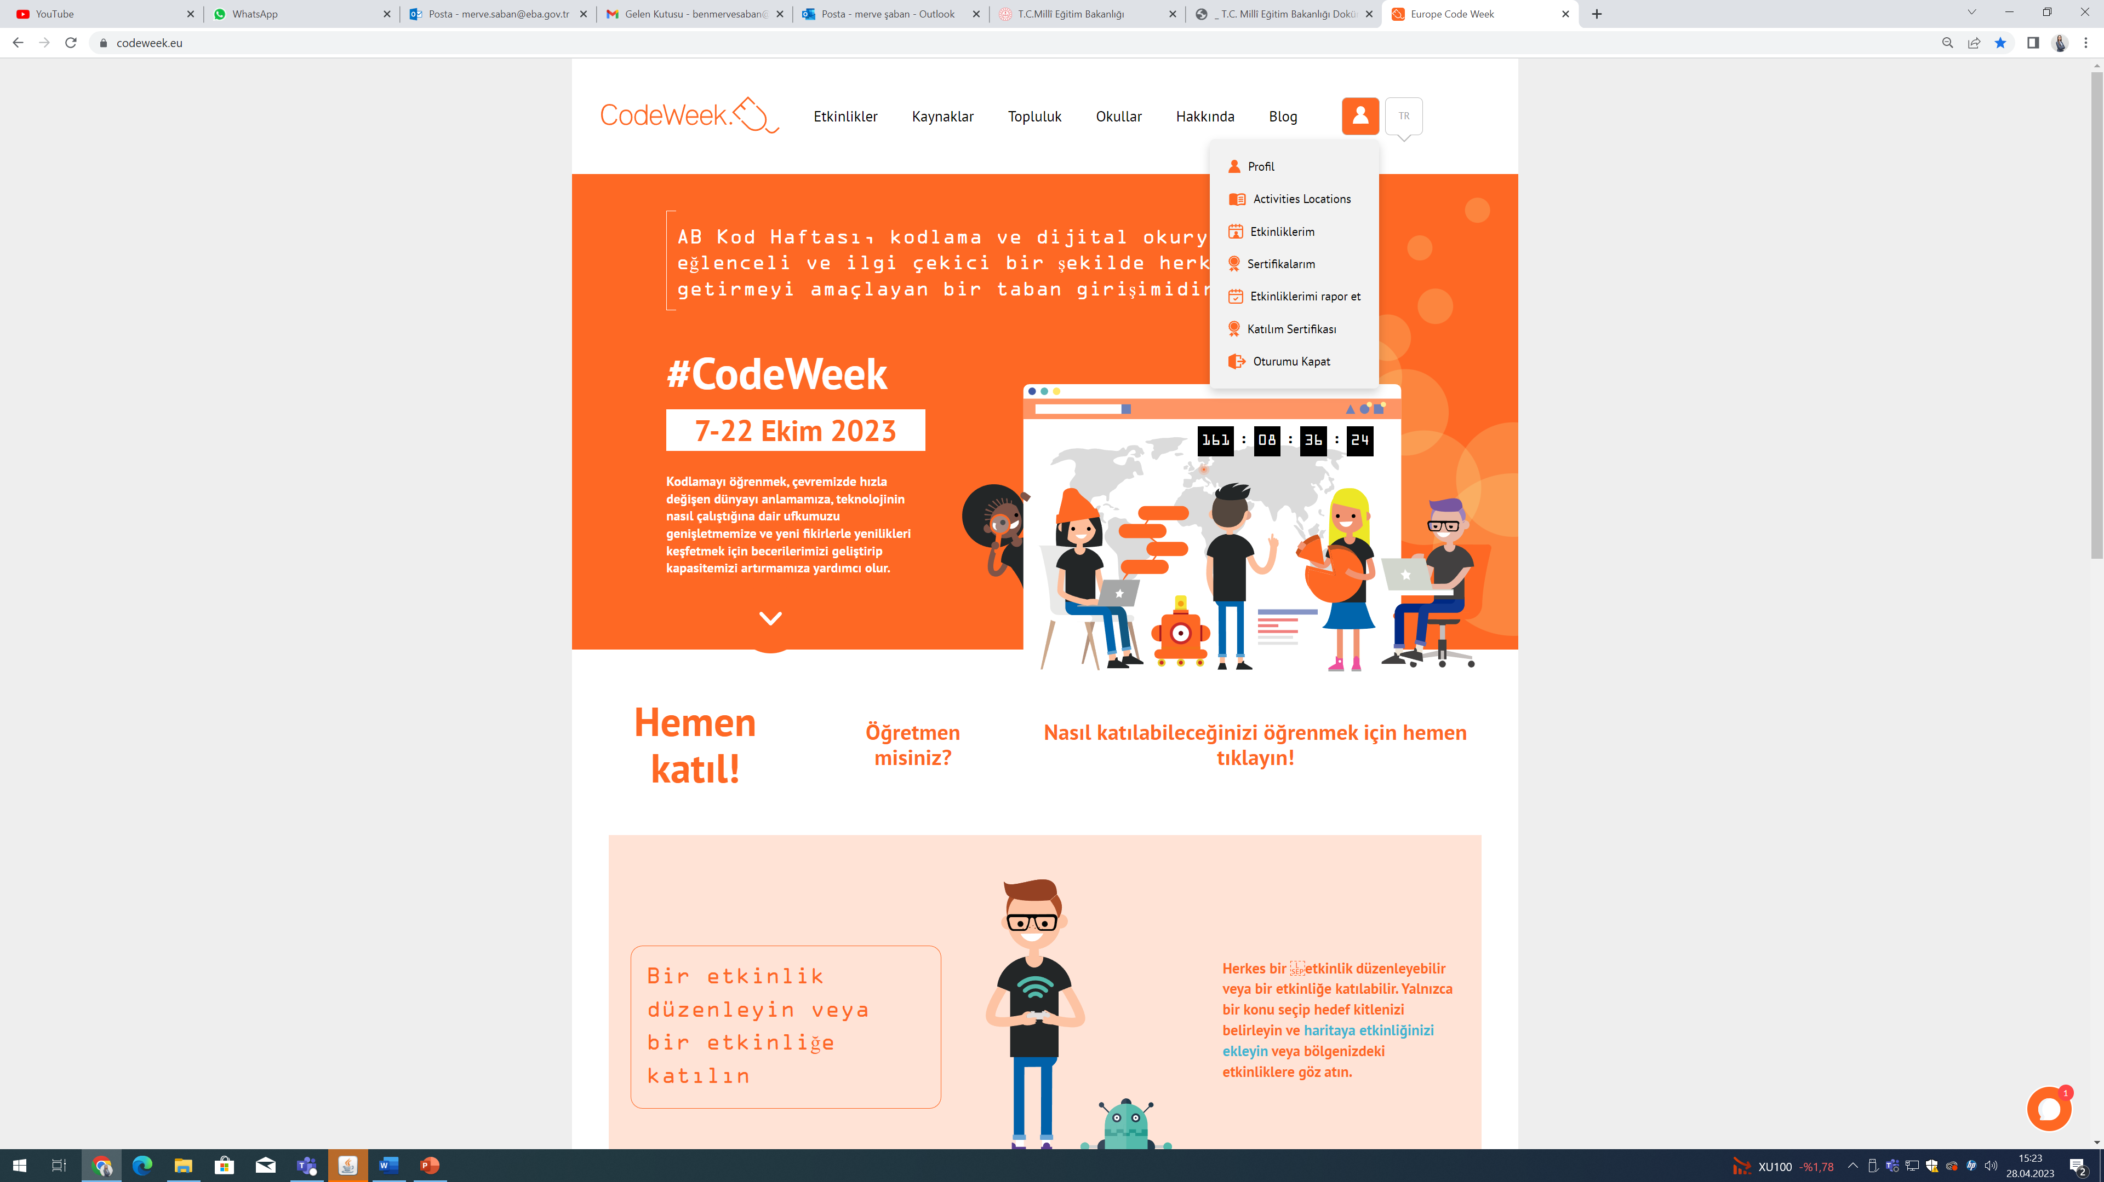
Kod Haftası’na Nasıl Katılırım?
(Raporlama)
ADIM 1: Ekranın sağ üst köşendeki ikondan «Etkinliklerimi Rapor Et» başlığına tıklayın.
7-22 EKİM 2023

Slide 21
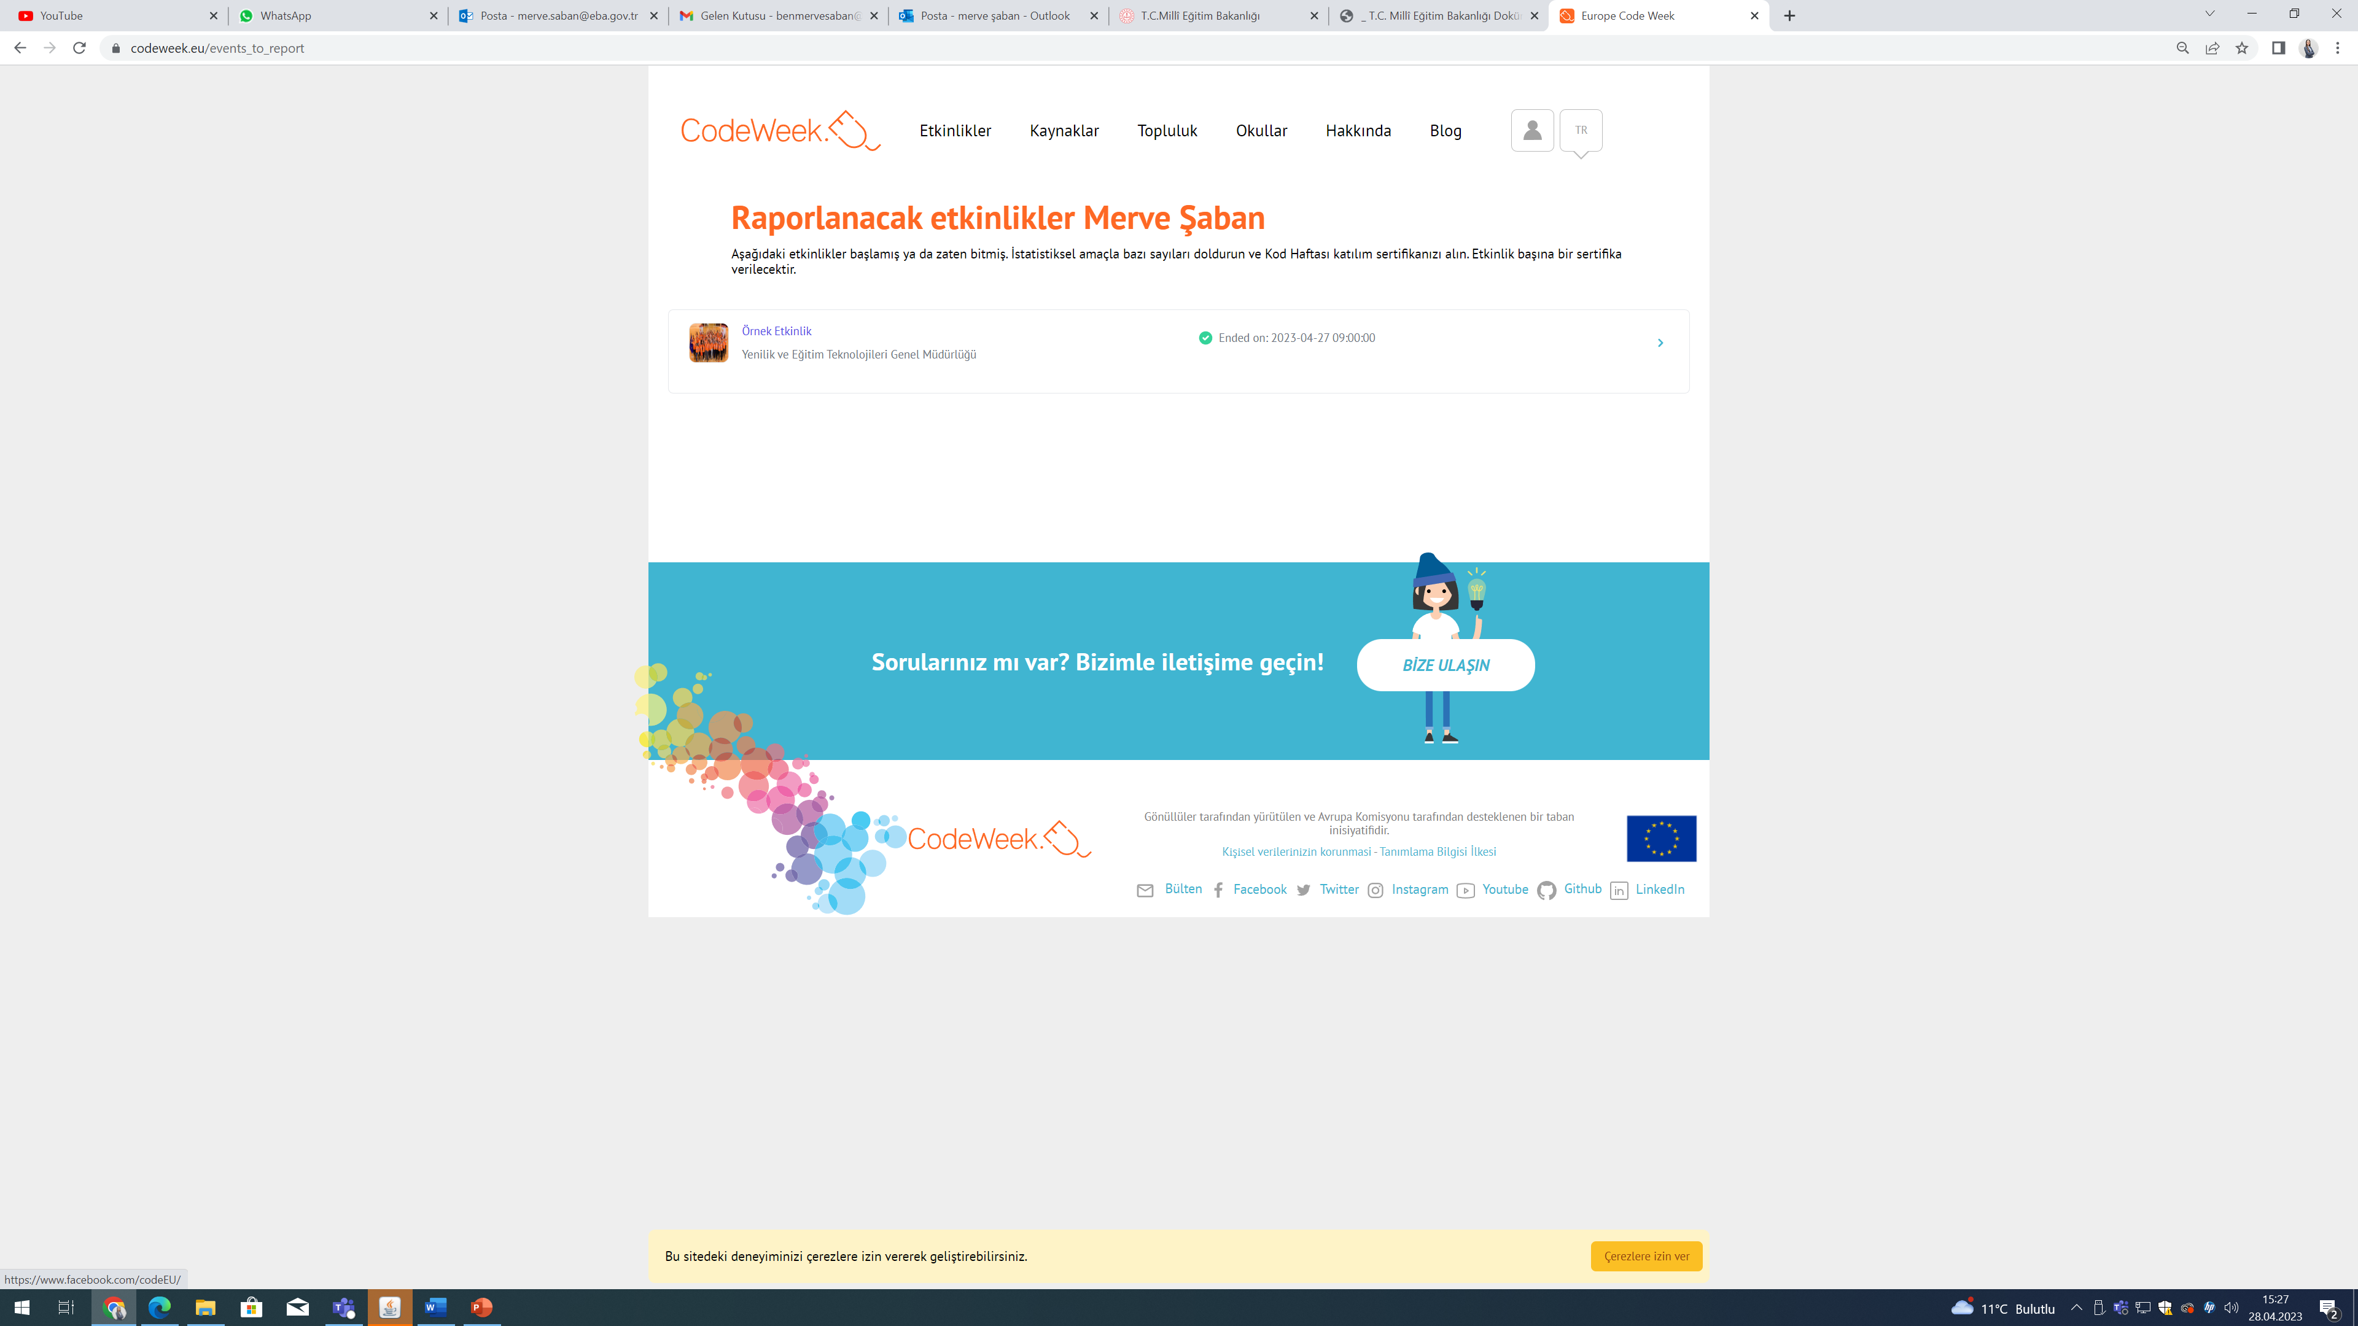
Kod Haftası’na Nasıl Katılırım?
(Raporlama)
ADIM 2: «Etkinliklerimi Rapor Et» başlığına tıkladığınızda tamamlanan ve raporlanması gereken etkinlikleriniz listelenecektir.
7-22 EKİM 2023

Slide 22
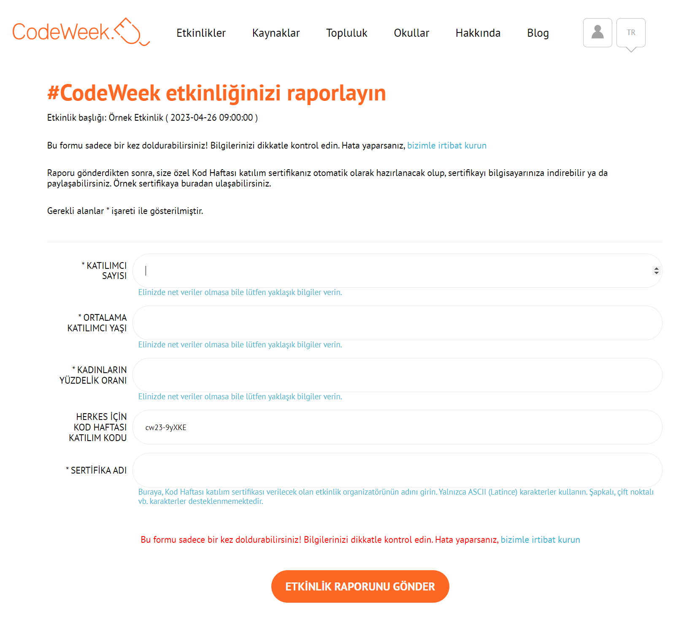
Kod Haftası’na Nasıl Katılırım?
(Raporlama)
ADIM 3: Sizden istenilen bilgileri forma doldurun, formu sadece bir kez doldurabilirsiniz.
7-22 EKİM 2023

Slide 23
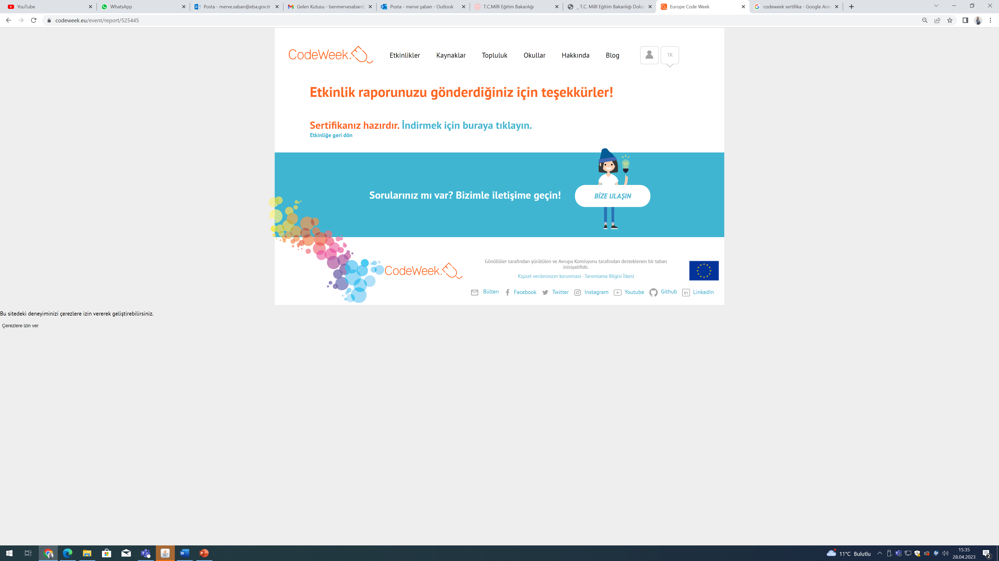
Kod Haftası’na Nasıl Katılırım?
(Raporlama)
ADIM 4: Formu doldurduktan sonra sertifikanız tanımlanır, sertifikanızı indirebilirsiniz.
7-22 EKİM 2023

Slide 24

Kod Haftası’na Nasıl Katılırım?
(Sertifika Alma)
7-22 EKİM 2023

Slide 25
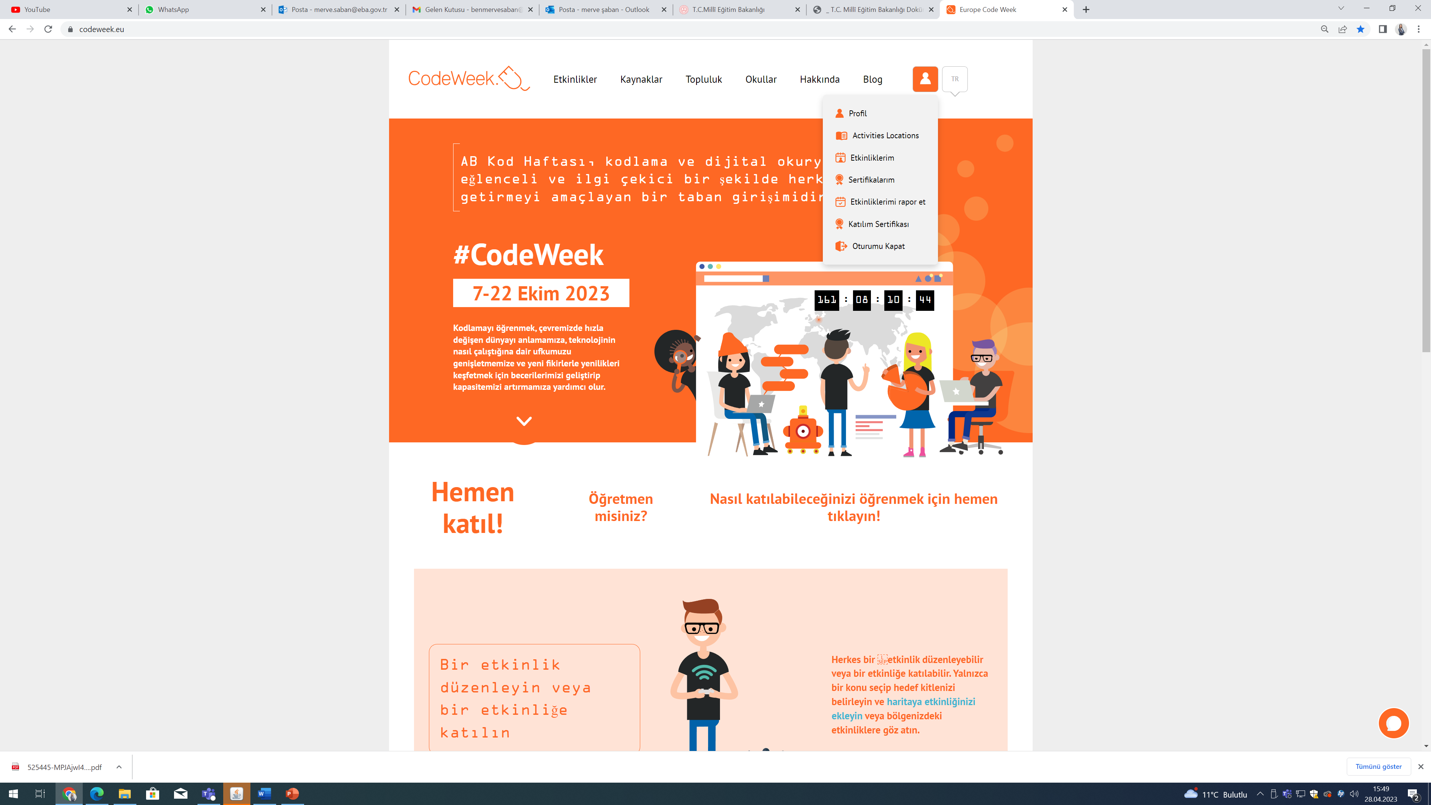
Kod Haftası’na Nasıl Katılırım?
(Sertifika Alma)
Öğrencileriniz/katılımcılarınız için de «katılım sertifikası» hazırlayabilirsiniz.
7-22 EKİM 2023

Slide 26
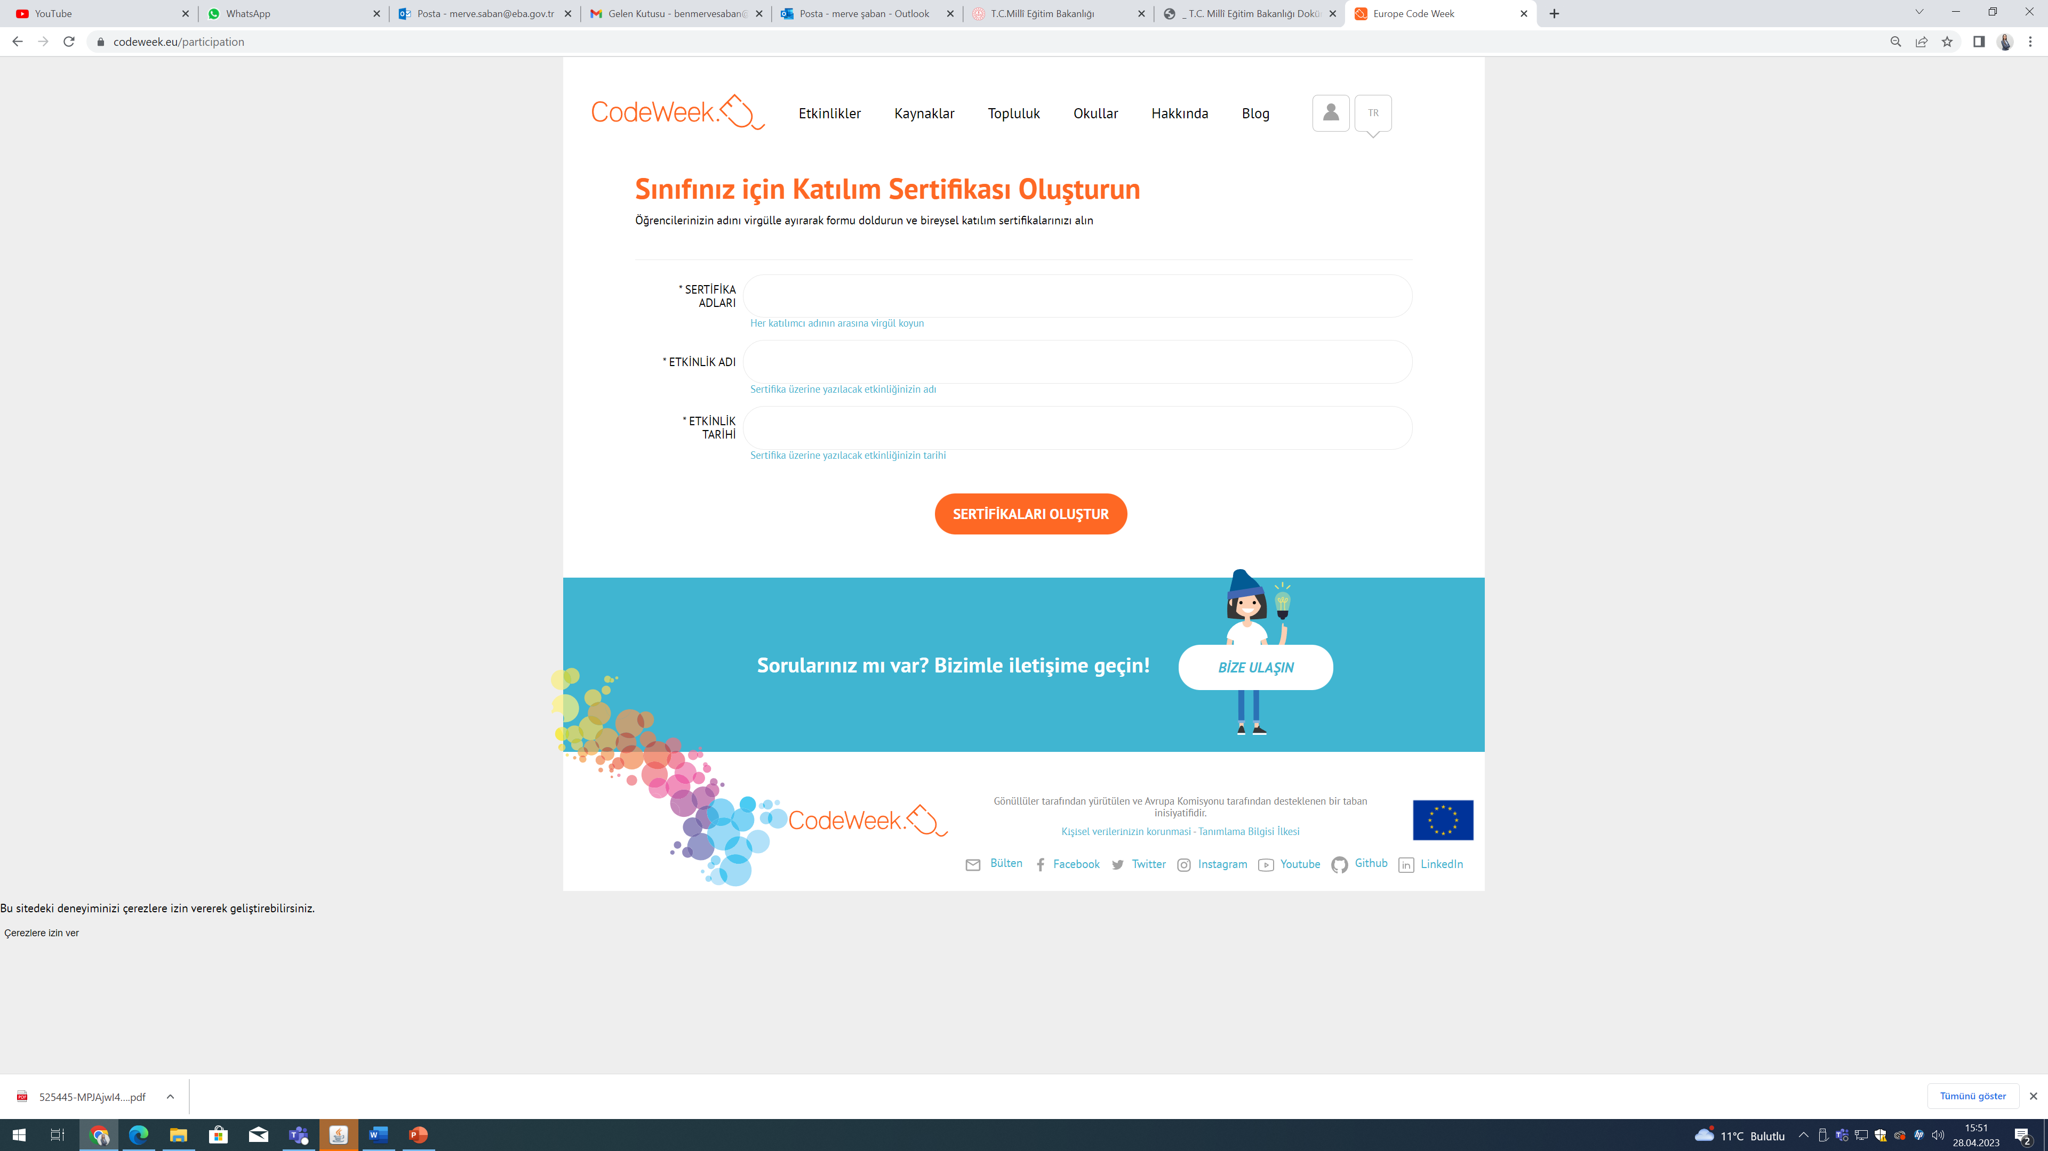
Kod Haftası’na Nasıl Katılırım?
(Sertifika Alma)
Katılım sertifikası hazırlarken formdaki uyarılara dikkat edin.
7-22 EKİM 2023

Slide 27



Kod Haftası’na Nasıl Katılırım?
(Sertifika Alma)
7-22 EKİM 2023

Slide 28
Kod Haftası’na Nasıl Katılırım?
(Sertifika Alma)
Mükemmellik Sertifikası Nedir?
Codeweek 4 All Challenge, etkinliklerinizi arkadaşlarınız, meslektaşlarınız ve tanıdıklarınızla beraber organize etmenizi ve birlikte Kod Haftası Mükemmellik Sertifikası kazanmanızı sağlar.
Etkinliğinizi Kod Haftası haritasına eklemenizin yanı sıra, aynı etkinliği başkalarıyla birlikte yapmak için ağınıza ekleyebilirsiniz. Siz ve grubunuz hep beraber Kod Haftası Mükemmellik Sertifikası kazanmış olursunuz.
7-22 EKİM 2023

Slide 29
Kod Haftası’na Nasıl Katılırım?
(Sertifika Alma)
Mükemmellik Sertifikası Nasıl Alınır?
Mükemmellik Sertifikası Kazanmak için:
Bağlantılı 10 etkinlik (10 farklı organizatörden)
ve/veya
3 ülkenin dâhil olması
7-22 EKİM 2023

Slide 30
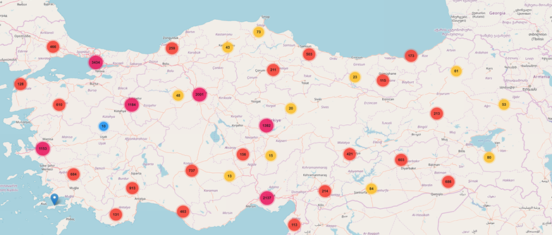
Kod Haftası 2022’de Neler Yaptık?
7-22 EKİM 2023

Slide 31
Kod Haftası 2022’de Neler Yaptık?
7-22 EKİM 2023

Slide 32
Kod Haftası 2022’de Neler Yaptık?
7-22 EKİM 2023

Slide 33
Kod Haftası 2022’de Neler Yaptık?
7-22 EKİM 2023

Slide 34
Kod Haftası 2022’de Neler Yaptık?
7-22 EKİM 2023

Slide 35
Kod Haftası 2022’de Neler Yaptık?
7-22 EKİM 2023

Slide 36
Kod Haftası 2022’de Neler Yaptık?
7-22 EKİM 2023

Slide 37
Kod Haftası 2022’de Neler Yaptık?
7-22 EKİM 2023

Slide 38
Kod Haftası 2022’de Neler Yaptık?
7-22 EKİM 2023

Slide 39
Kod Haftası 2022’de Neler Yaptık?
7-22 EKİM 2023

Slide 40
Kod Haftası 2022’de Neler Yaptık?
7-22 EKİM 2023

Slide 41
Kod Haftası 2022’de Neler Yaptık?
Matematik Seferberliği Kapsamında Gerçekleştirilen Etkinlikler
7-22 EKİM 2023

Slide 42
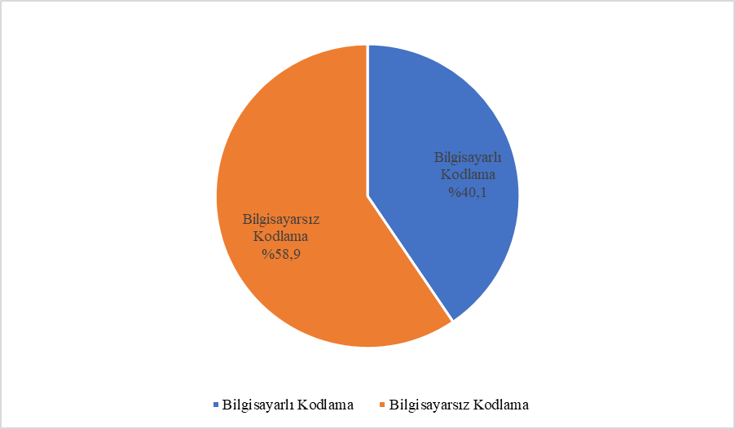
Kod Haftası 2022’de Neler Yaptık?
7-22 EKİM 2023

Slide 43
Kod Haftası 2022’de Neler Yaptık?
Bilgisayarsız Kodlama Etkinlikleri
7-22 EKİM 2023
Bilgisayarlı Kodlama Etkinlikleri

Slide 44
Kod Haftası 2022’de Neler Yaptık?
7-22 EKİM 2023

Slide 45
Kod Haftası 2022’de Neler Yaptık?
7-22 EKİM 2023

Slide 46
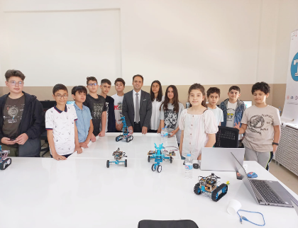
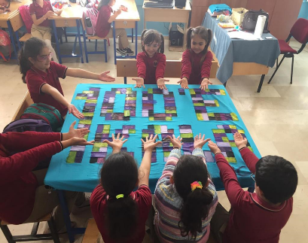
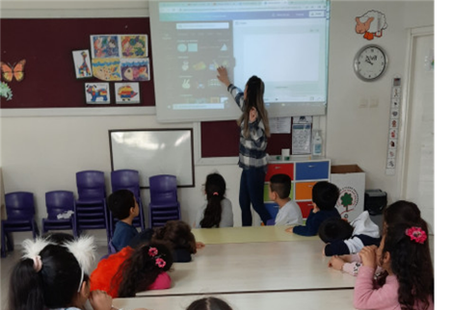
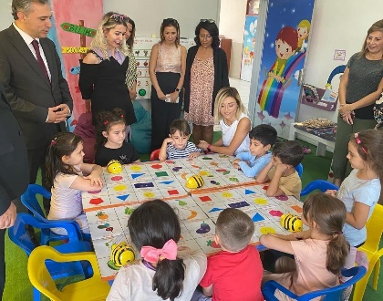
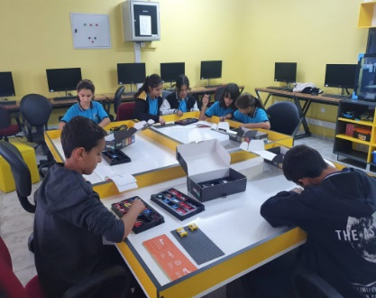
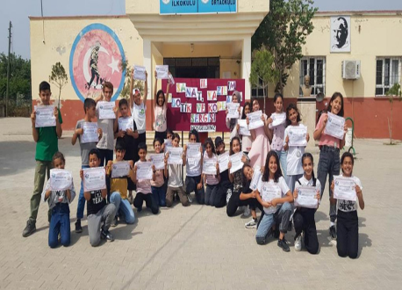
Kod Haftası 2022’de Neler Yaptık?
7-22 EKİM 2023

Slide 47
Kod Haftası 2022’de Neler Yaptık?
Kod Haftası kapsamında Türkiye’de gerçekleştirilen etkinlikler arasından;
Katılımcı sayısının yüksek olması,
Ortak kodların pek çok farklı etkinlikte kullanılması,
Yurt dışı bağlantısının bulunması
gibi kriterler üzerinden “örnek etkinlikler” belirlenmiştir.
7-22 EKİM 2023

Slide 48
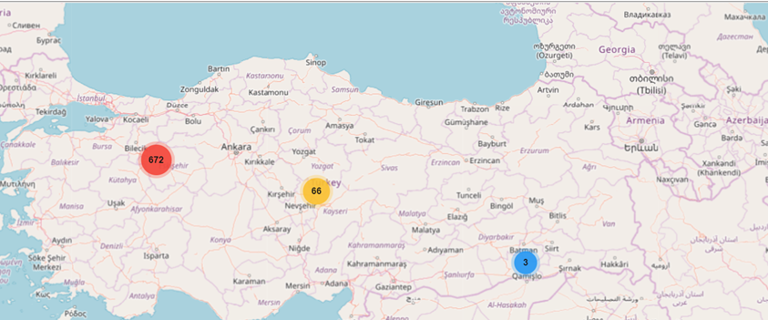
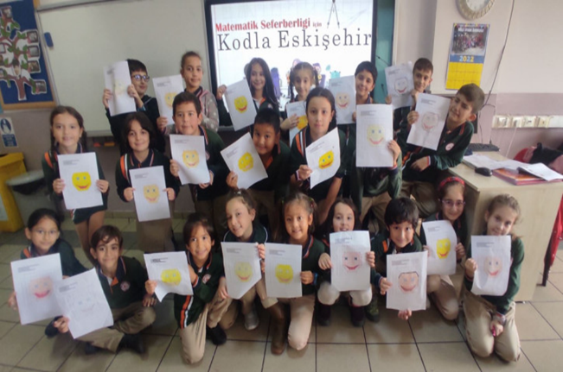
Kod Haftası 2022’de Neler Yaptık?
Matematik İçin Kodluyorum
Eskişehir İl Millî Eğitim Müdürlüğü Matematik Seferberliği
Türkiye Geneli 740 Katılımcı Okul Öncesi ve İlköğretim Öğrencileri
Bilgisayarlı ve Bilgisayarsız Kodlama Kodlama Kültürü ve Farkındalığı Artırma
(Ortak Kod: 26kodlamat)
7-22 EKİM 2023

Slide 49
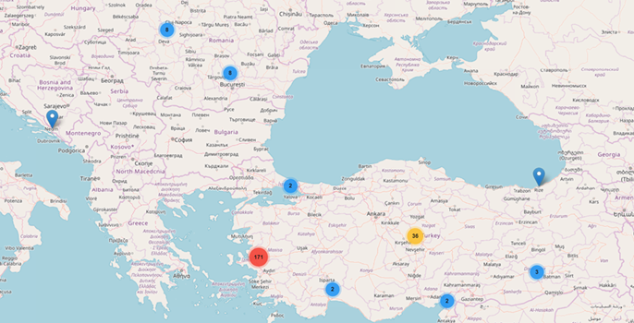
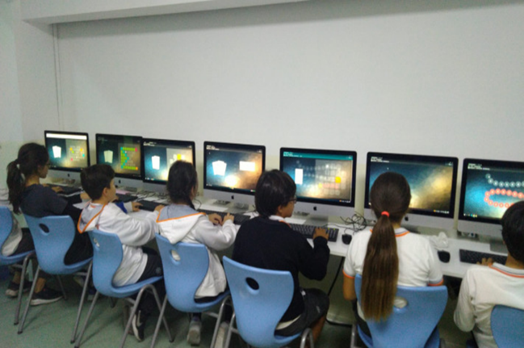
Kod Haftası 2022’de Neler Yaptık?
CodeWeek 10 İzmir Herkes İçin Kodlama
Türkiye’deki Katılımcılar 217 Bilgisayarlı ve Bilgisayarsız Kodlama
Romanya’daki Katılımcılar 16 Okul Öncesi ve İlköğretim Öğrencileri
ABD’deki Katılımcılar 4 21. Yüzyıl Becerisi Olarak Kodlama
(Ortak Kod: cw22-qKKBf)
7-22 EKİM 2023

Slide 50
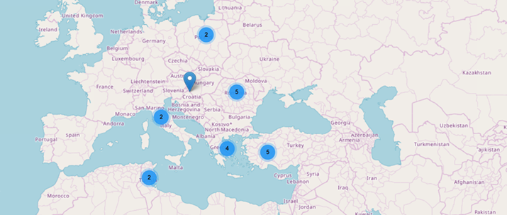
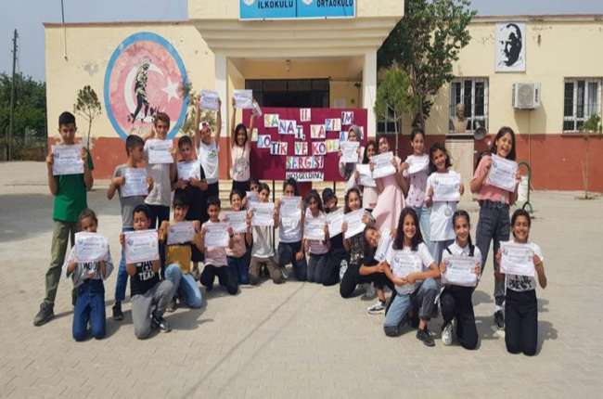
Kod Haftası 2022’de Neler Yaptık?
Magic Dot in Wonderland
Türkiye’deki Katılımcılar 5 Tunus’taki Katılımcılar 2
Yunanistan’daki Katılımcılar 4 İtalya’daki Katılımcılar 1
Romanya’daki Katılımcılar 5 Hırvatistan’daki Katılımcılar 1
Polonya’daki Katılımcılar 2 Laos’taki Katılımcılar 1
(Ortak Kod: cw22-QPrnr)
7-22 EKİM 2023

Slide 51
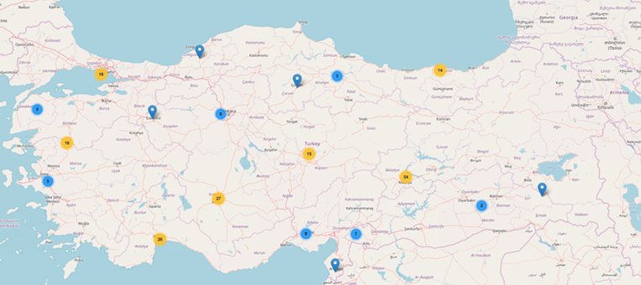
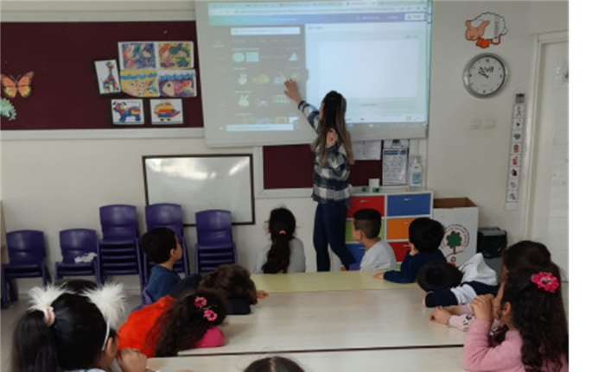
Kod Haftası 2022’de Neler Yaptık?
Güvenli İnternet
Türkiye’deki Katılımcılar 212 ABD’deki Katılımcılar 2
Azerbaycan’daki Katılımcılar 6 8 Şubat Güvenli İnternet Günü
Romanya’daki Katılımcılar 3 Eğlenceli Kodlama Aktiviteleri
(Ortak Kod: Cw22-oSoop)
7-22 EKİM 2023

Slide 52
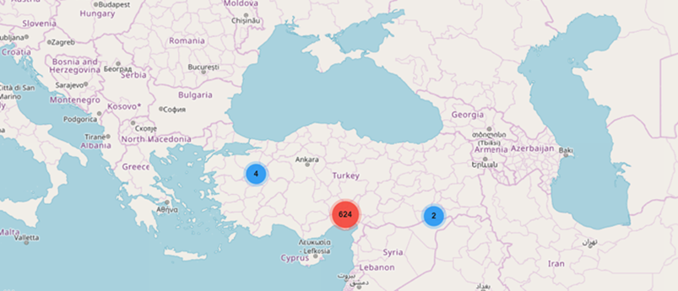

Kod Haftası 2022’de Neler Yaptık?
Code01 Adana
Türkiye Geneli 630 Katılımcı İl Geneli 20.000 öğretmen/öğrenci
Kodlamaya Duyulan Merak Blok Tabanlı Kodlama Etkinlikleri
Yazılım ve Mantıksal Düşünme Oyun Kodlamaları
(Ortak Kod: cw22-xJHae)
7-22 EKİM 2023

Slide 53
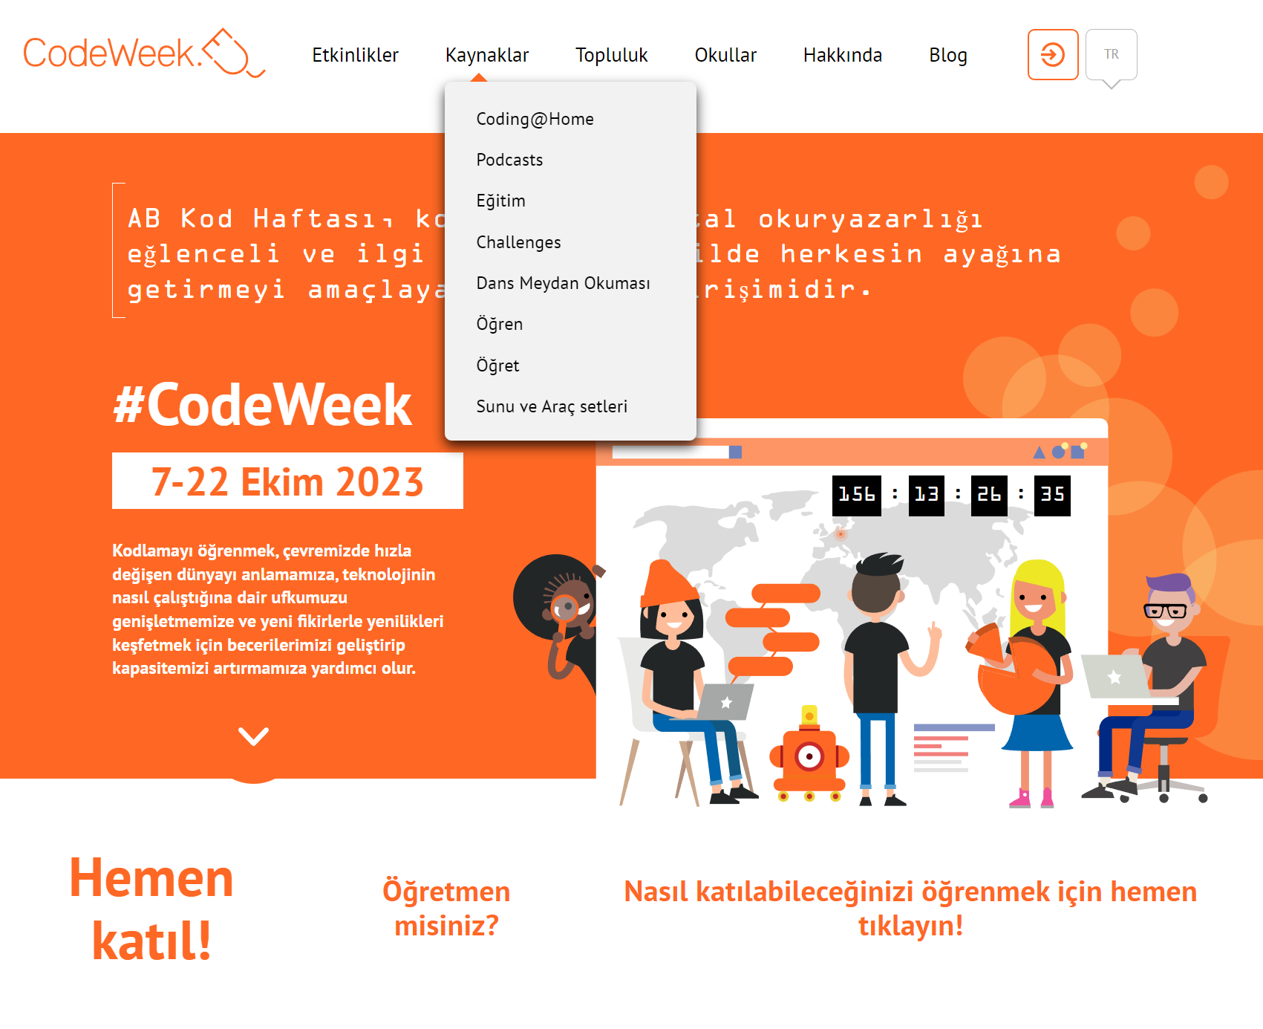
Daha Eğlenceli Olabilir Mi?
7-22 EKİM 2023

Slide 54
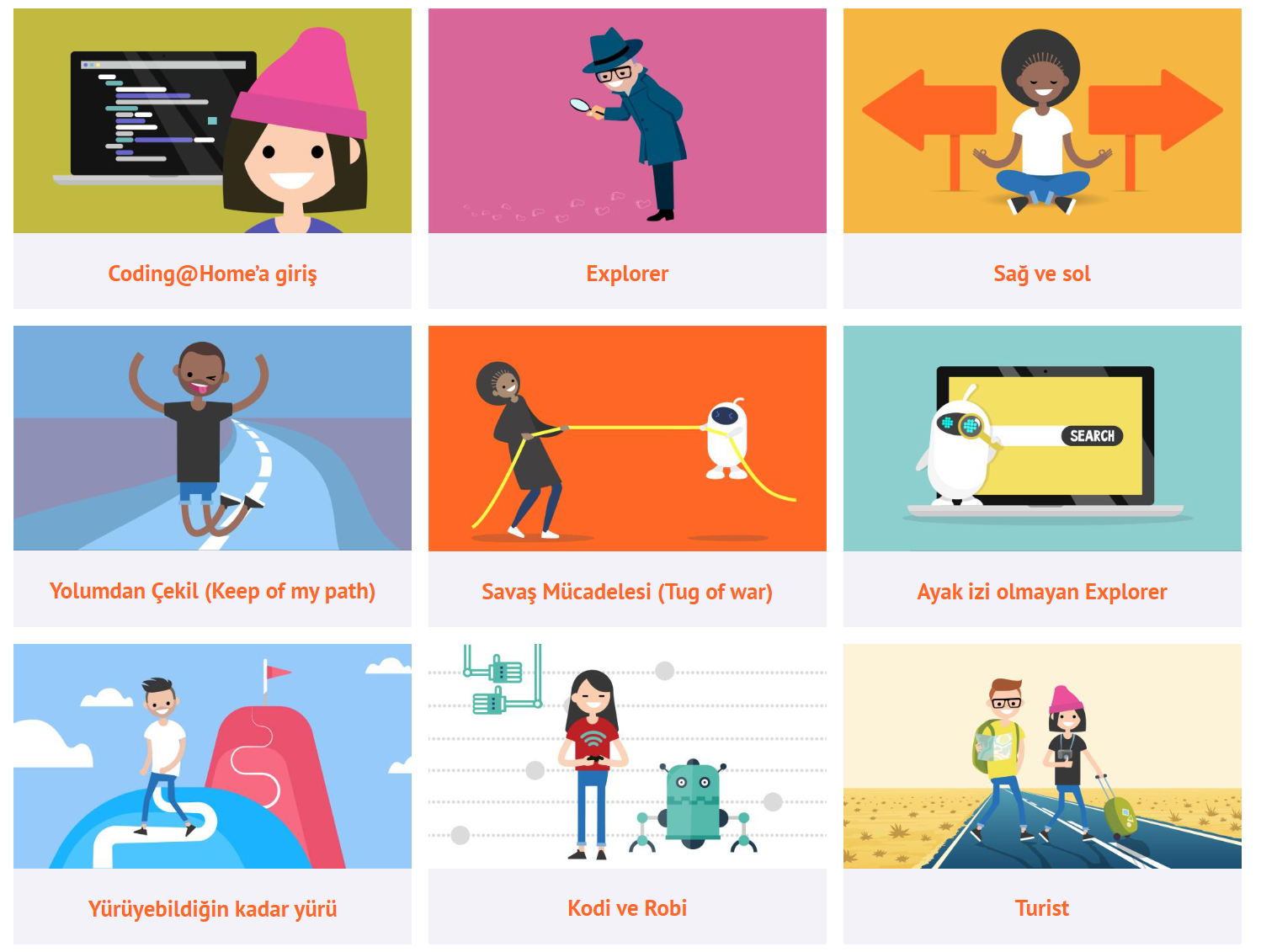
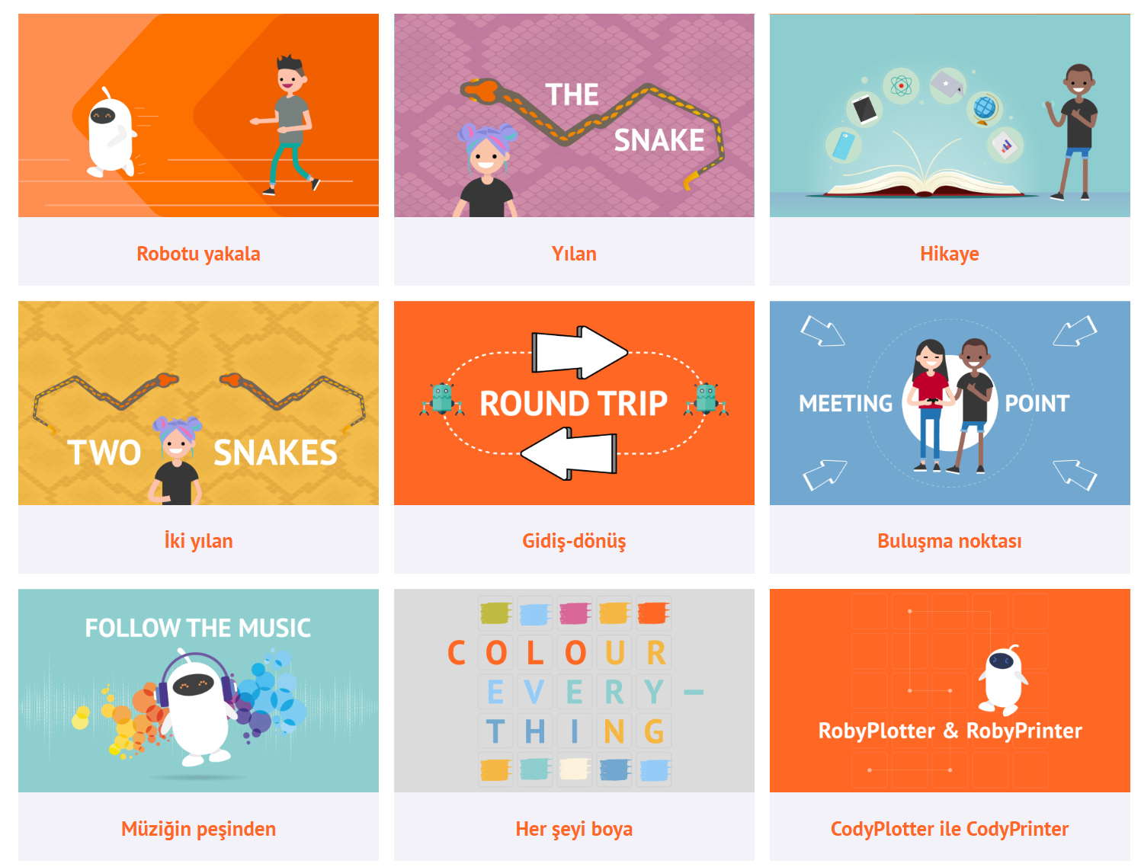
Daha Eğlenceli Olabilir Mi?
Coding@Home ☺
Coding@Home, ailenin yanı sıra okulda günlük kullanım için kısa videolar, kendin yap materyalleri, bulmacalar, oyunlar ve kodlama ile ilgili alıştırmalar içeren bir servistir.
7-22 EKİM 2023

Slide 55
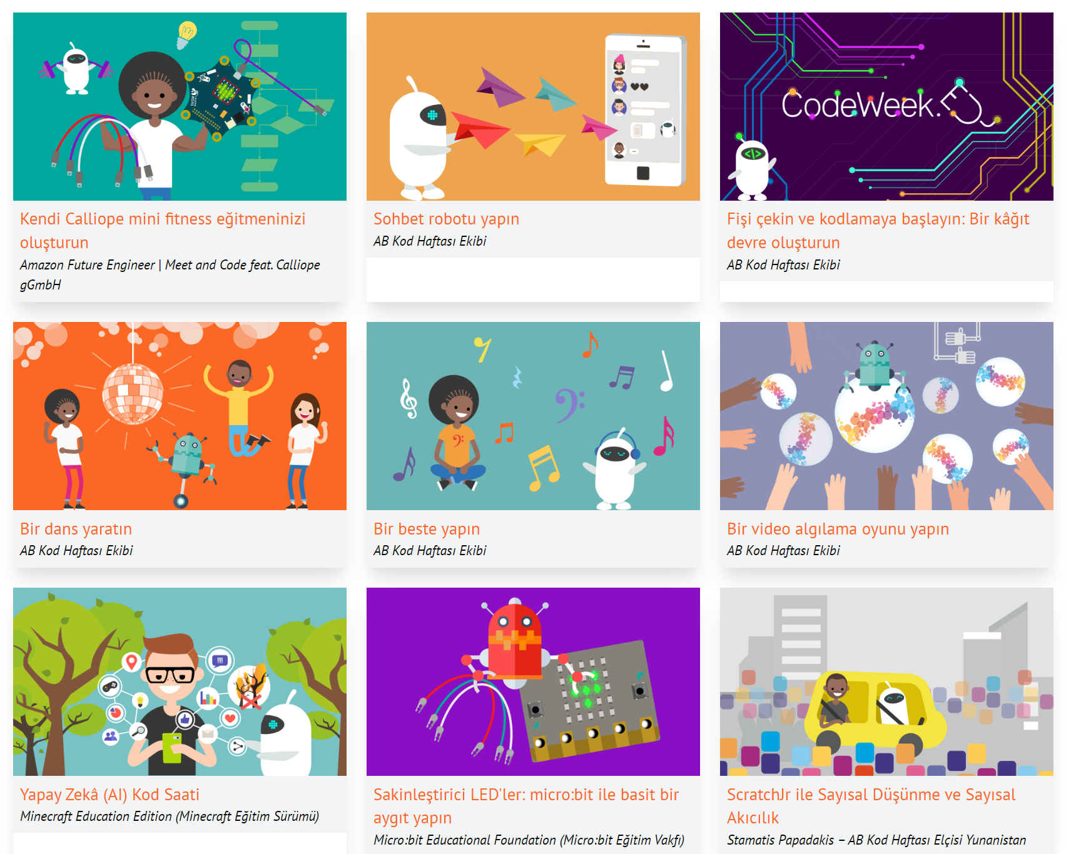
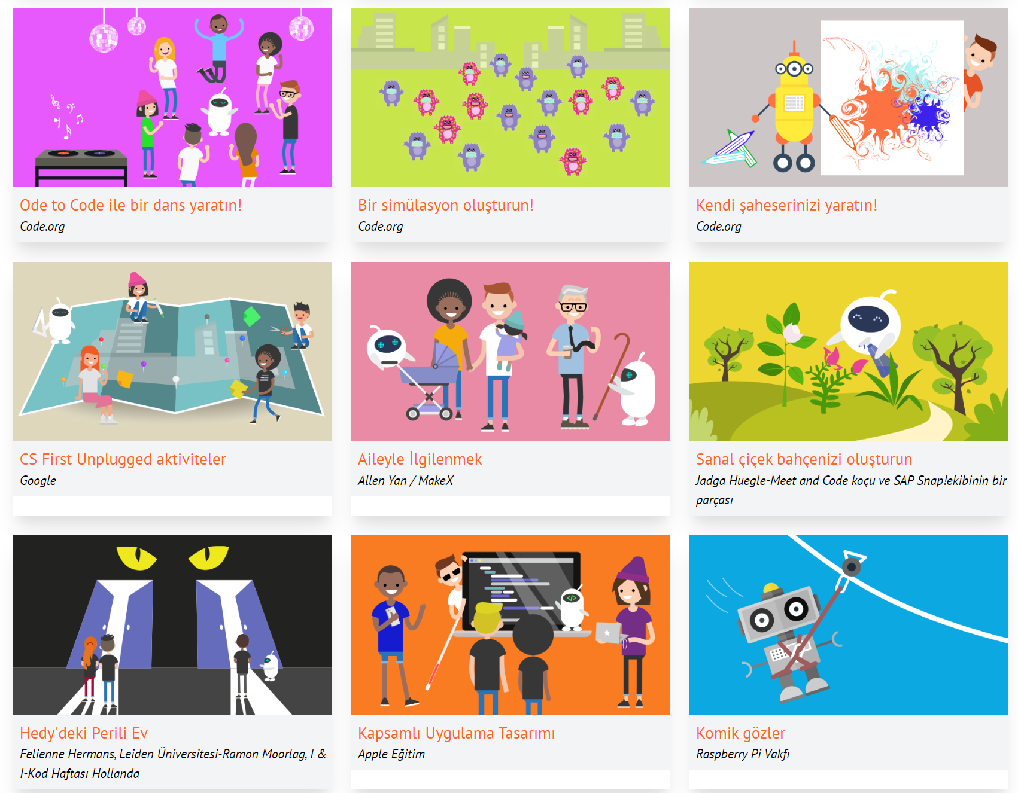
Daha Eğlenceli Olabilir Mi?
Meydan Okuyun ☺
AB Kod Haftası Görevleri, kendi başınıza, sınıfta, meslektaşlarınızla veya arkadaşlarınızla yapabileceğiniz aktivitelerdir.
7-22 EKİM 2023

Slide 56
Daha Eğlenceli Olabilir Mi?
Kod Haftası Dansı ☺
Kodlama, bir elektronik cihaza komut vermene yarar. Bilgisayara gerek var mı?
Kendine bir takım arkadaşı seç.
Sınıf arkadaşın, arkadaşın, velin, hatta öğretmenin bile olabilir.
Sen ona komutlar vererek #CodeWeekDance’ı nasıl sergileyeceğini göster.
O da komutlarını aynen takip etsin…
7-22 EKİM 2023

Slide 57
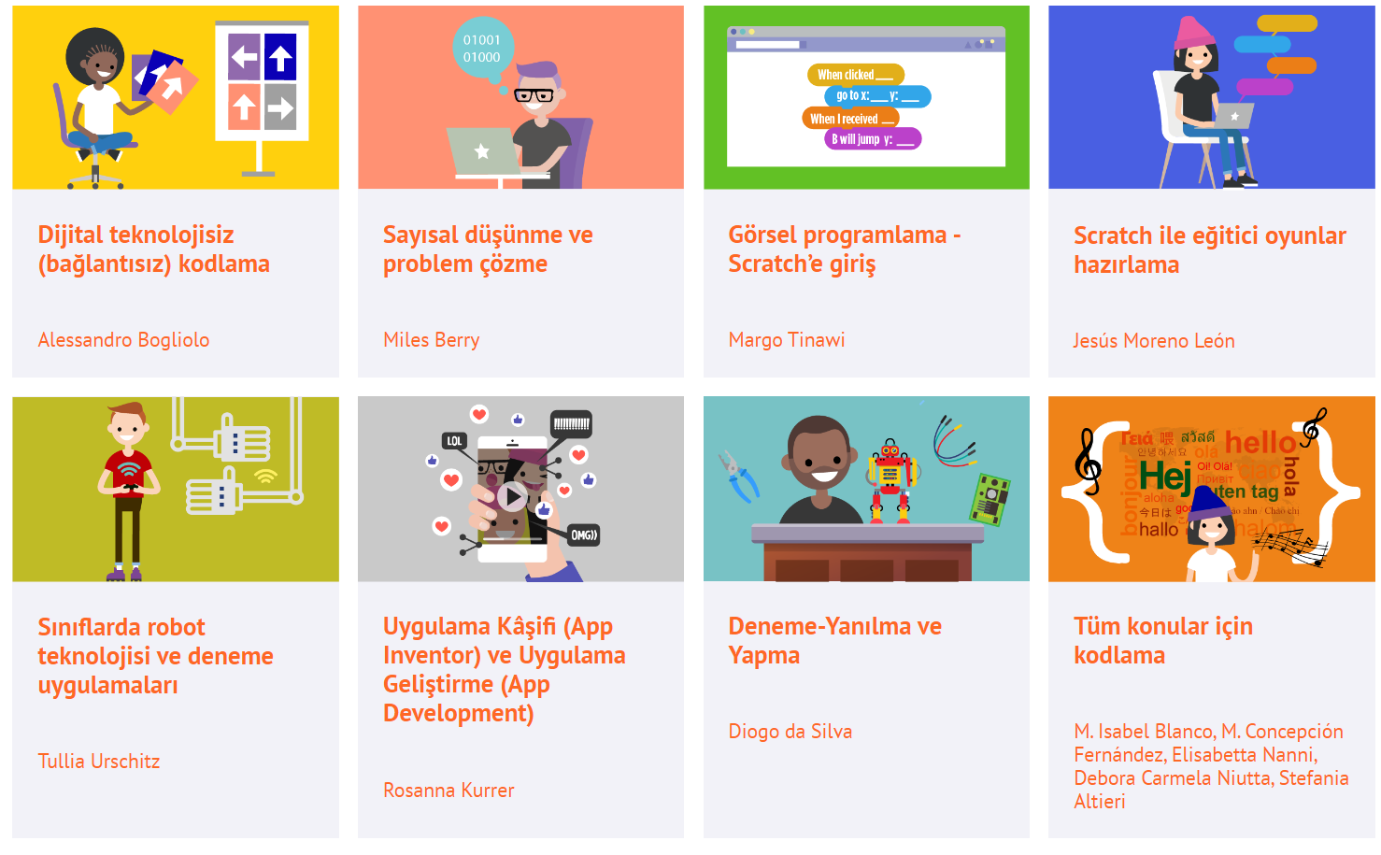
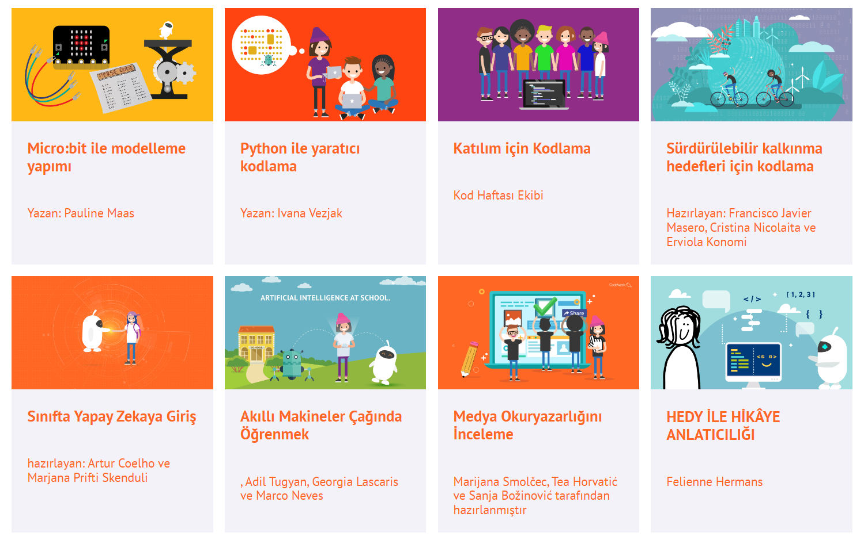
Kodlama Becerilerimi Nasıl Geliştirebilirim?
codeweek.eu adresinde kodlama becerilerinizi geliştirebileceğiniz pek çok ücretsiz eğitim materyali ve çevrim içi kurs yer alıyor.
7-22 EKİM 2023

Slide 58


















Kodlama Becerilerimi Nasıl Geliştirebilirim?
oba.gov.tr adresinde kodlama becerilerinizi geliştirebileceğiniz pek çok eğitim yer alıyor.
7-22 EKİM 2023

Slide 59
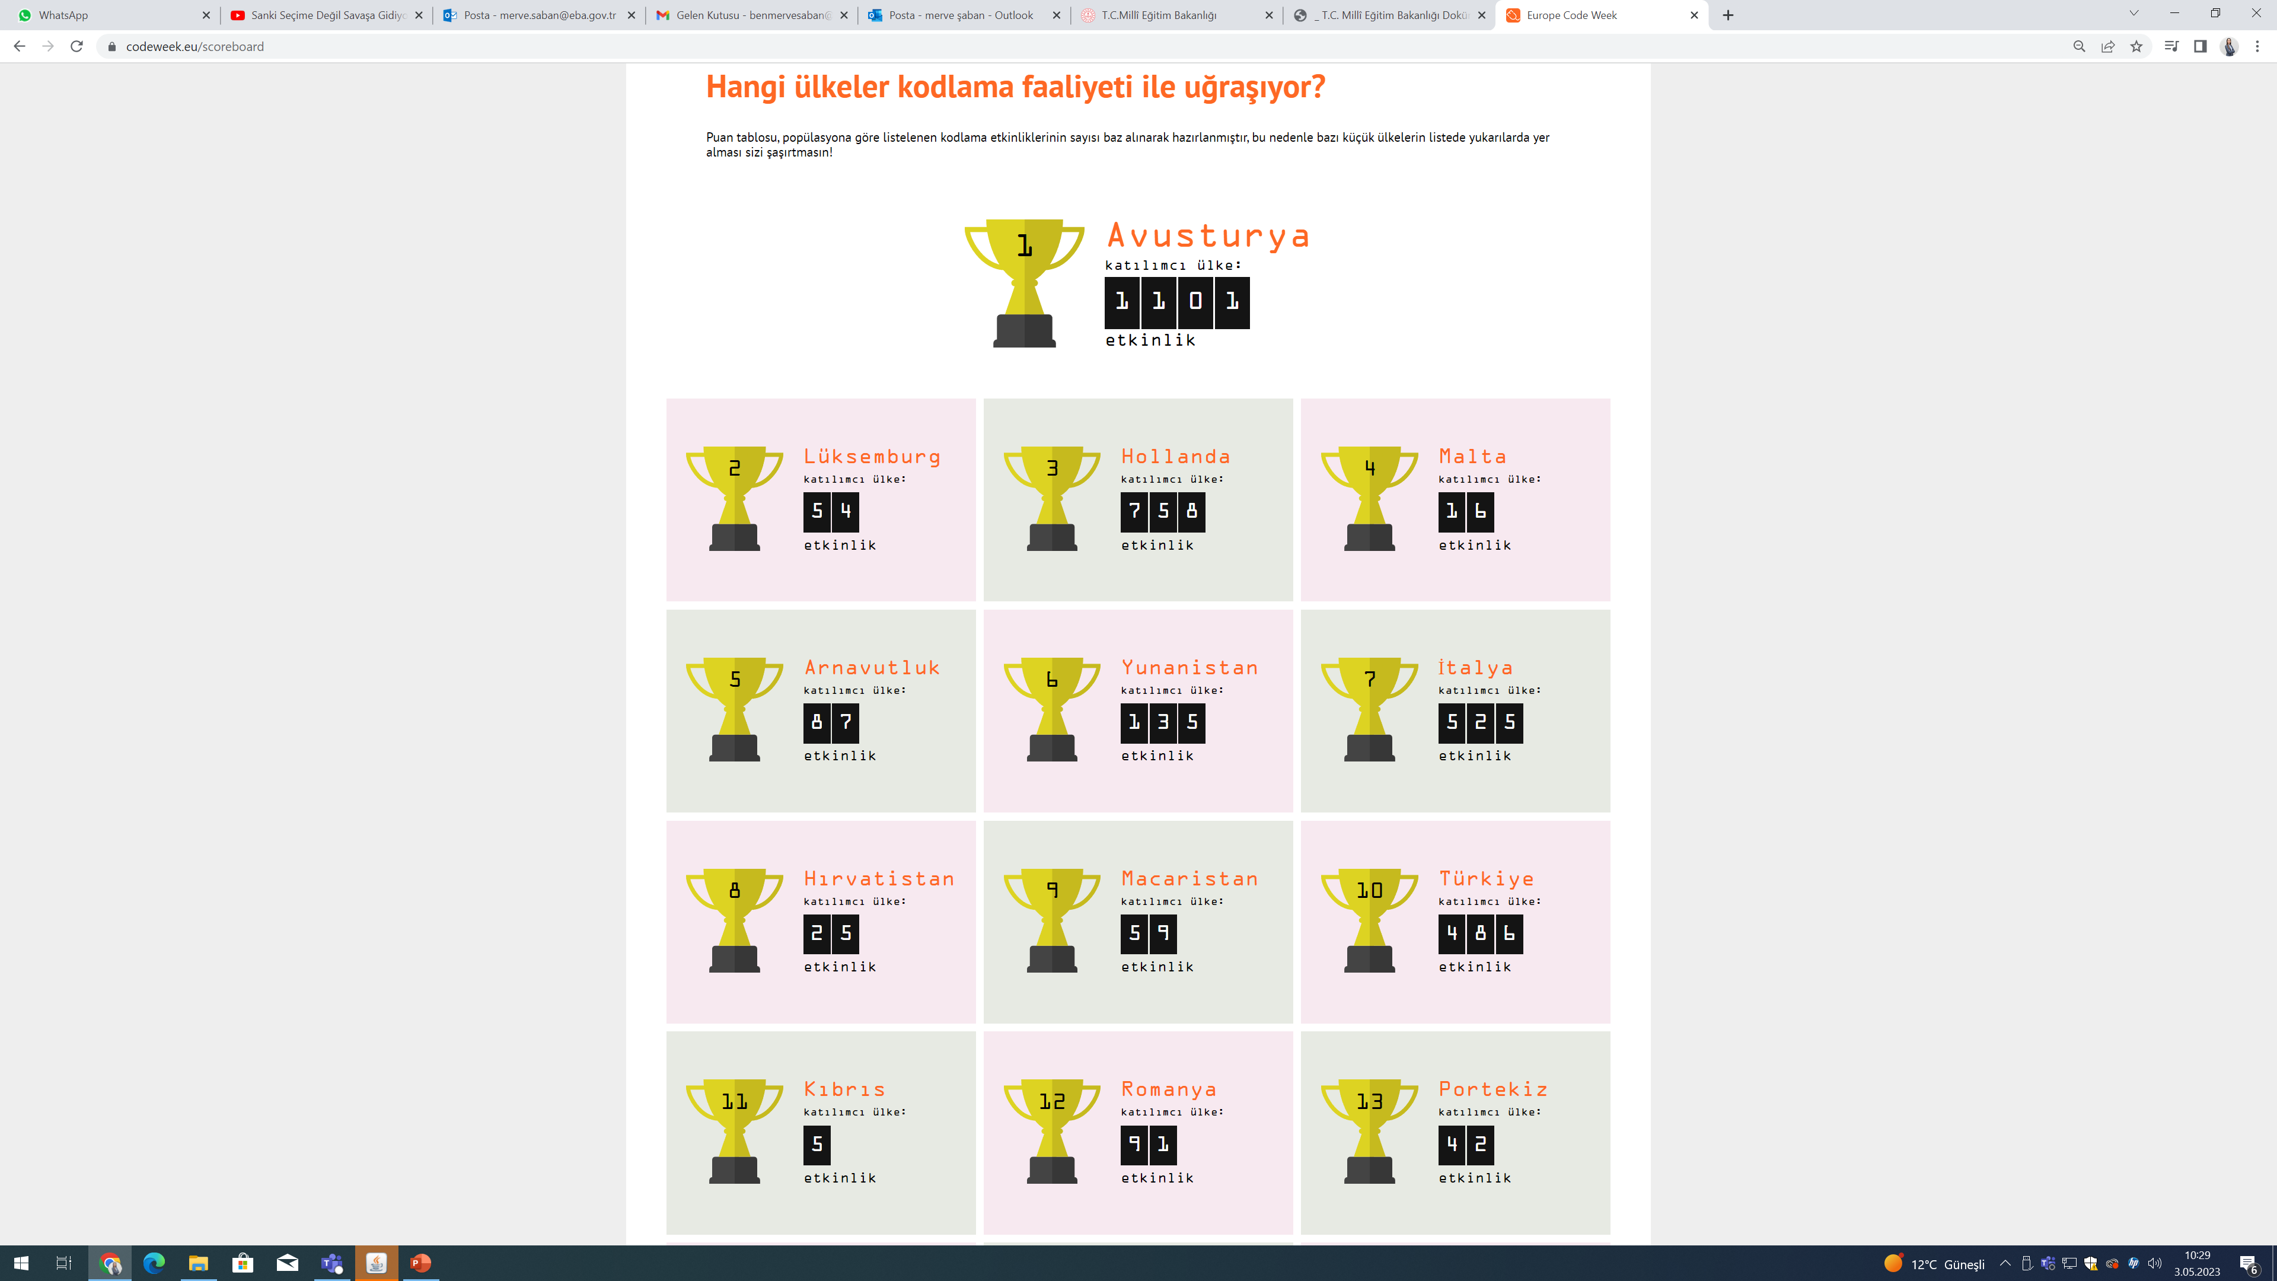
Haziran 2023’e Kadar 2.000 Etkinlik
2023 hedefimiz yılın ilk yarısında 2.000 etkinlik…
7-22 EKİM 2023

Slide 60




Aramıza Katılın ☺
codeweek.eu / codeweekturkiye.eba.gov.tr
@CodeWeekEU / @CodeweekTurkiye
@CodeEU / @CodeweekTurkiye
7-22 EKİM 2023
@CodeWeekEU / @codeweekturkiye

Slide 61
7-22 EKİM 2023
KOD HAFTASI 2023 TANITIM WEBİNARI’NA KATILIMINIZ İÇİN TEŞEKKÜR EDERİZ….
yıl

